Slide 1


北キャンパス図書室 オンデマンドガイダンス
文献管理
EndNote basic，Mendeley，Zotero
北海道大学 北キャンパス図書室
2019年4月

Slide 2
文献管理
１）文献管理ソフト
２）EndNote basic
３）Mendeley
４）Zotero
５）情報源と注意点

Slide 3



１）文献管理ソフト
主な機能
取込
本文PDFを含む
文献データの取込
管理
文献データの保存や
研究者間での共有
出力
文書作成ソフト上で
引用や文献リストを作成
代表的なソフトとして
EndNote basic，Mendeley，Zoteroを紹介

Slide 4
１）文献管理ソフト
 | EndNote basic | Mendeley | Zotero
提供元（開発元） | Clarivate Analytics | Elsevier | Roy Rosenzweig Center for History and New Media （ジョージ・メイソン大学）
バージョン | ブラウザ [有料]デスクトップ | ブラウザ デスクトップ モバイル | ブラウザ デスクトップ
取込（PDF） | 後から個別に | 直接・フォルダごと可能 | 直接可能
管理（容量） | 2GB | 100GB（個人用） 100GB（無制限に作成できる100名までのプライベートグループ用） | 300MB [有料]2G，6G，Unlimited ※外部ストレージを利用可能
出力（引用スタイル） | 4,000弱 | 7,000以上 | 9,000以上
その他 | ・Web of Scienceとの連携 ・投稿先のレコメンド | ・関連文献のレコメンド ・PDFの注釈付与・共有 ・多くの関連サービス | ・オープンソースのため 様々な拡張機能を利用可能
EndNote basicとMendeleyは北海道大学の学生，教職員向けに機能が強化されている
学内からアクセスするたびに1年間，強化された機能を利用できる

Slide 5
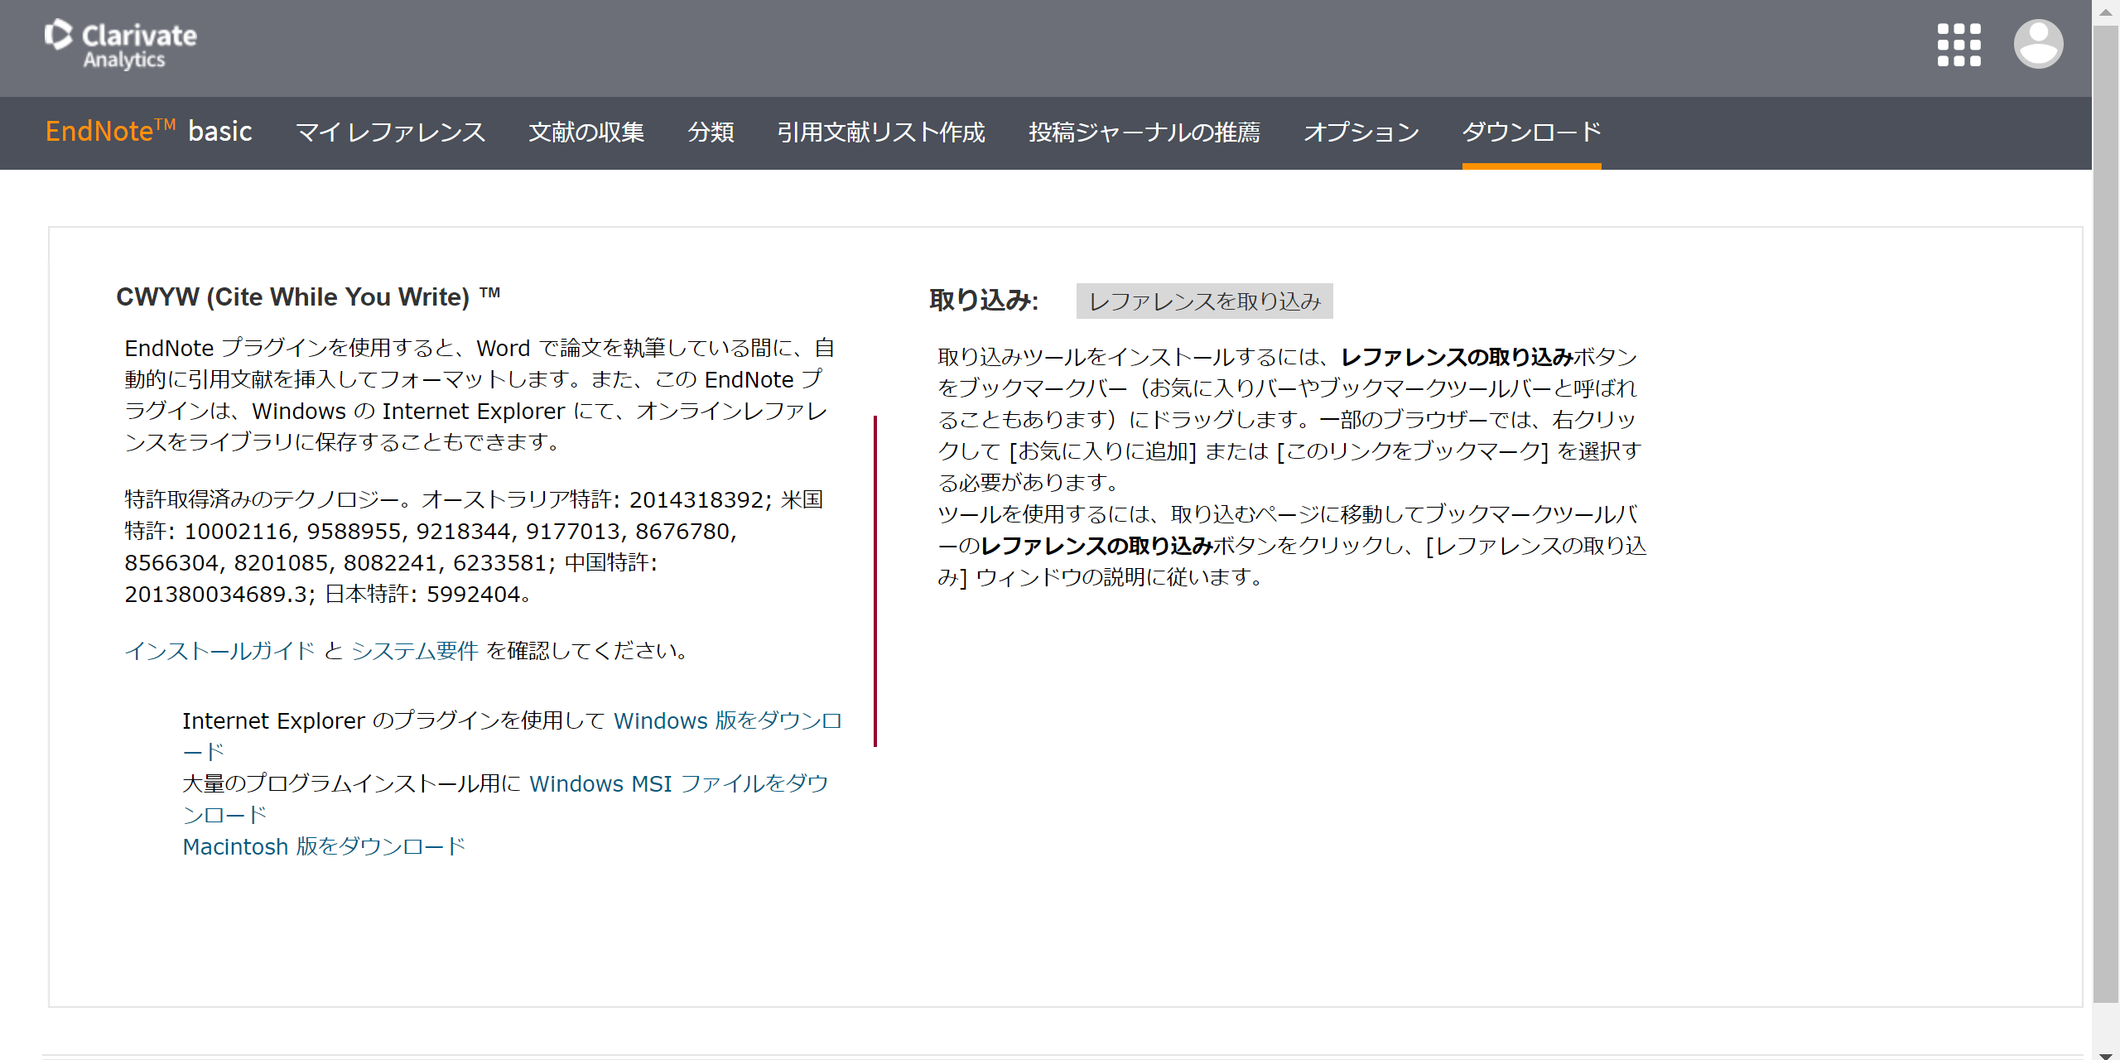
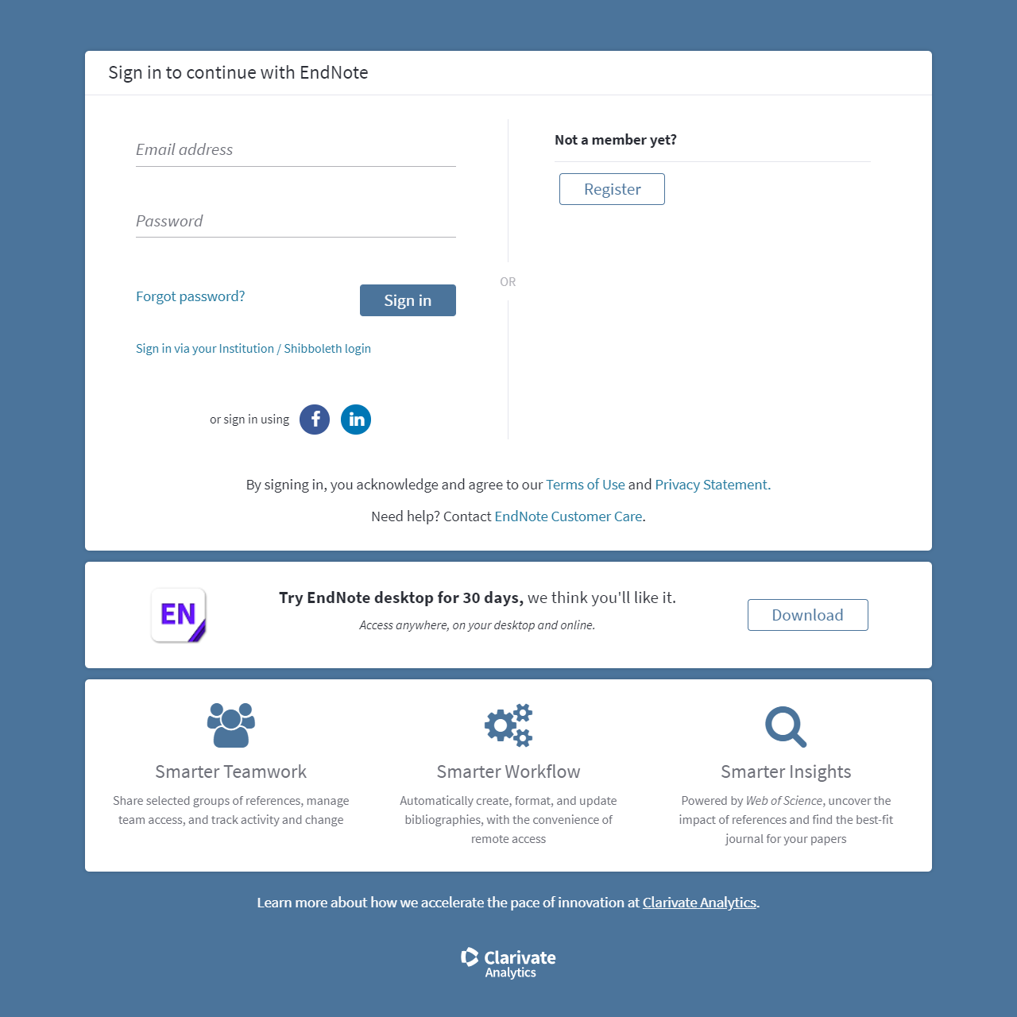
２）EndNote basic
出力ツール
取込ツール
※ブックマークバーに
ドラッグ・アンド・ドロップ
Web of Scienceのアカウント
もしくは新規作成
http://my.endnote.com

Slide 6
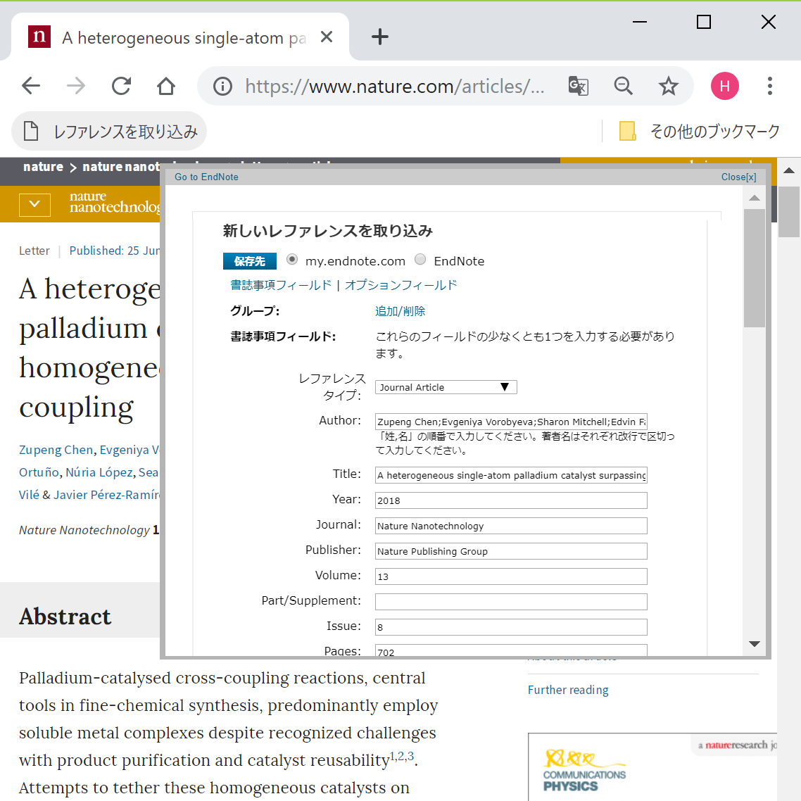
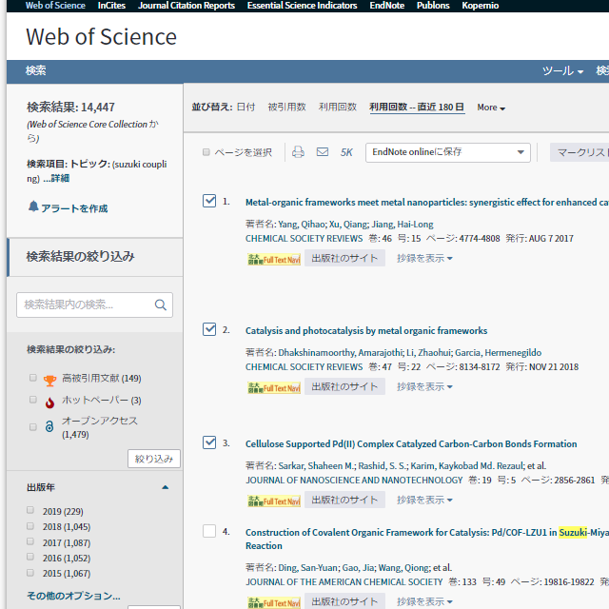
２）EndNote basic
文献のウェブサイトから１件ずつ
「レファレンスを取り込み」が可能
Web of Scienceの画面から
複数の文献の取込が可能

Slide 7
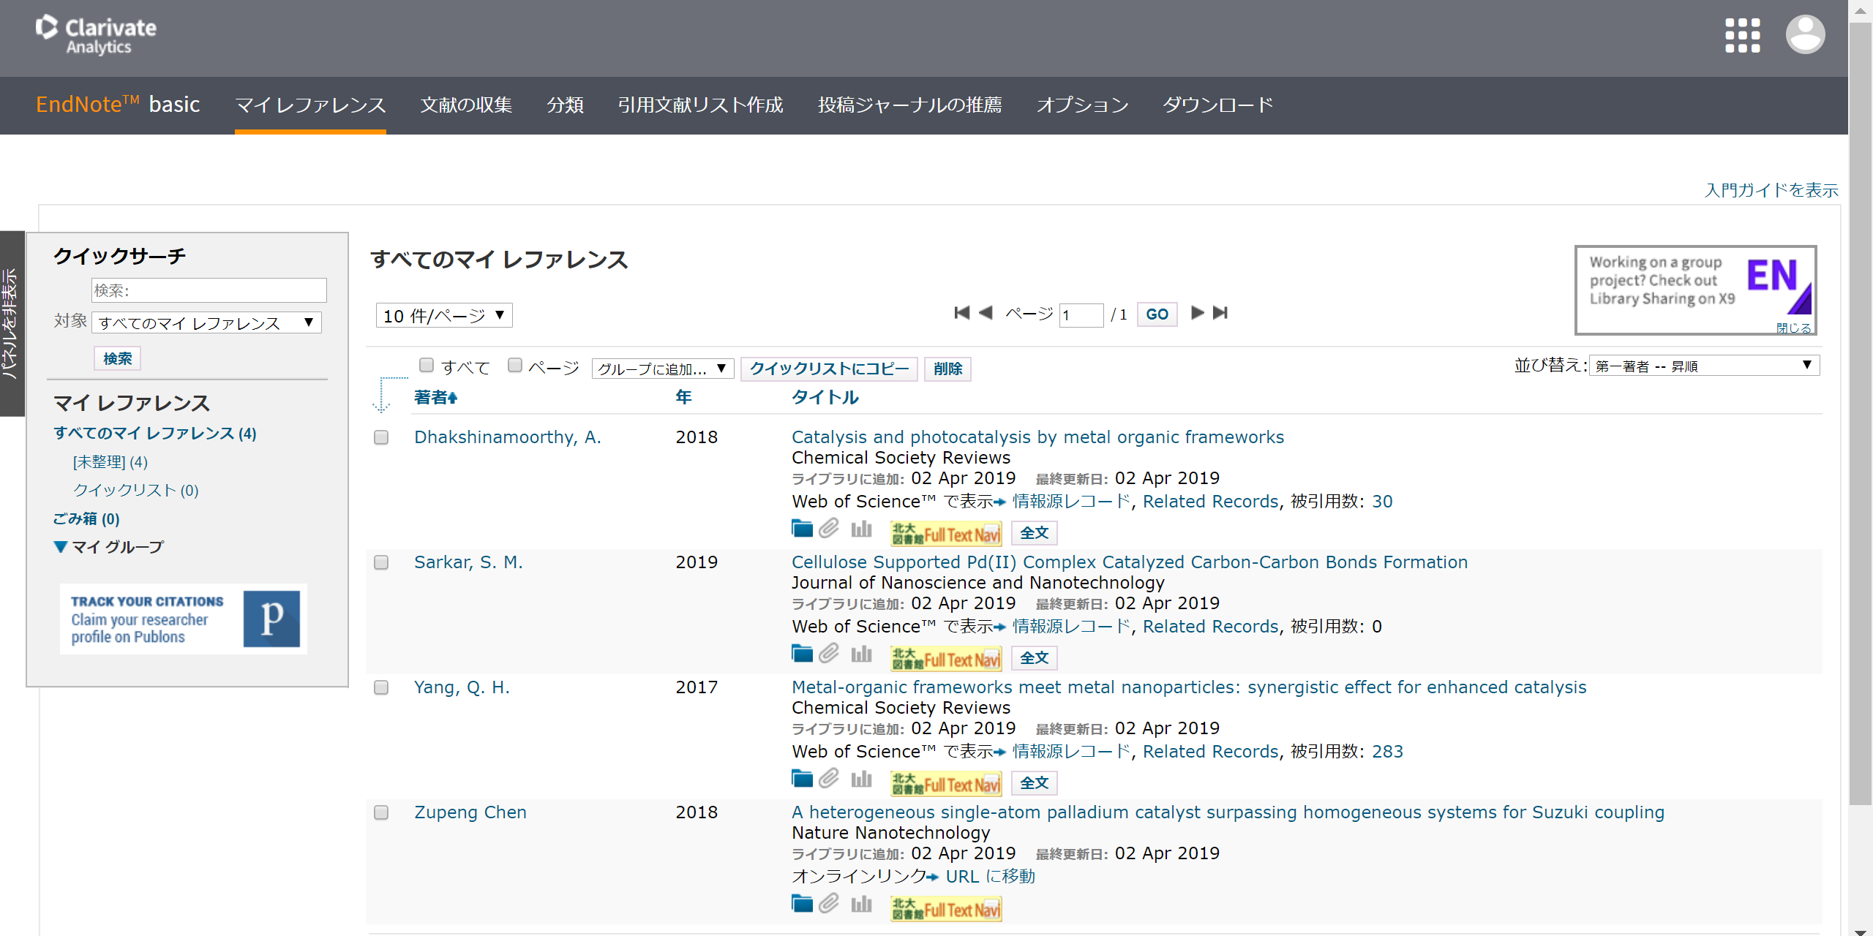
２）EndNote basic
RISファイル等の取込
Web of Scienceから取り込んだデータには
Web of Scienceへのリンクや被引用数を表示
文献データの
フォルダ管理や
グループで共有
PDFはここからアップロード
※グループでの共有は不可

Slide 8
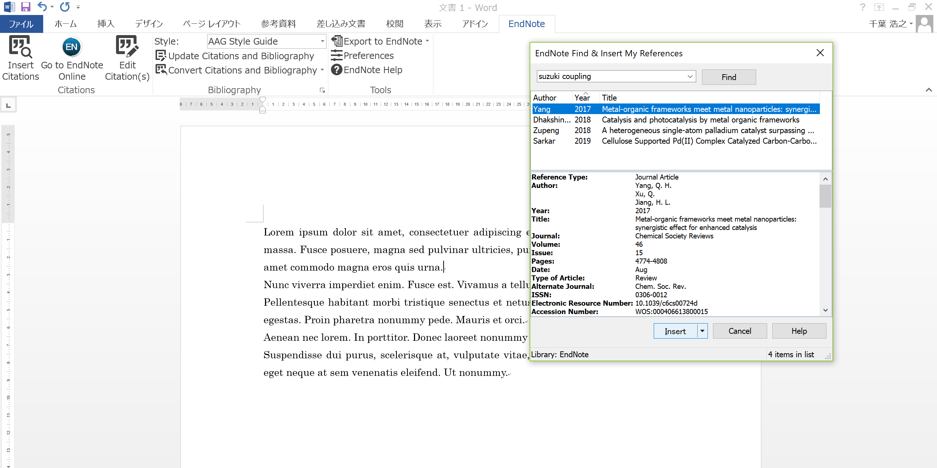
２）EndNote basic
出力ツールがインストールされたWordで
「EndNote」タブを開き
引用を挿入したい場所で「Insert Citations」をクリックし
挿入したい文献をEndNote basicから検索

Slide 9
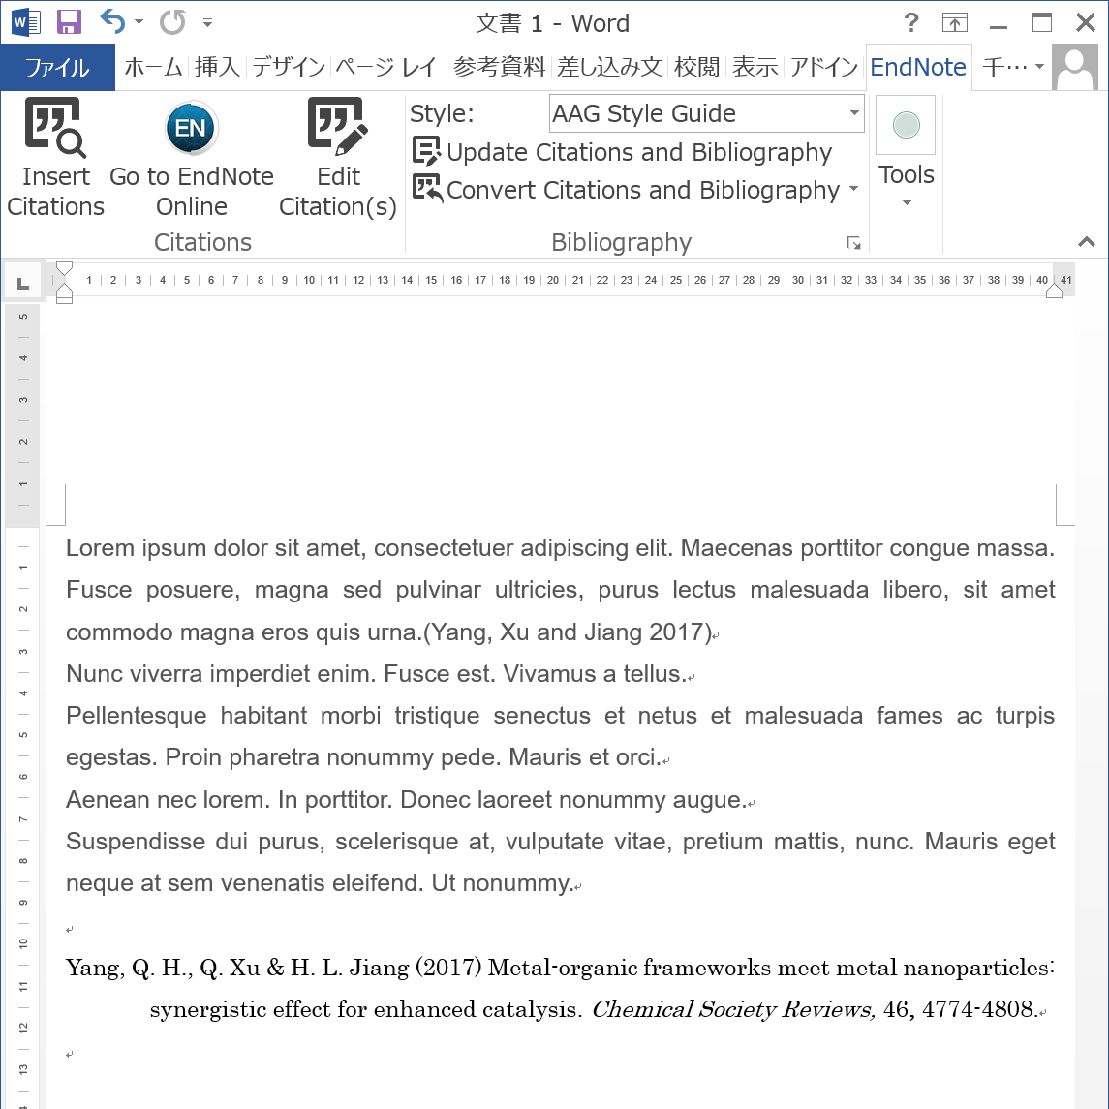
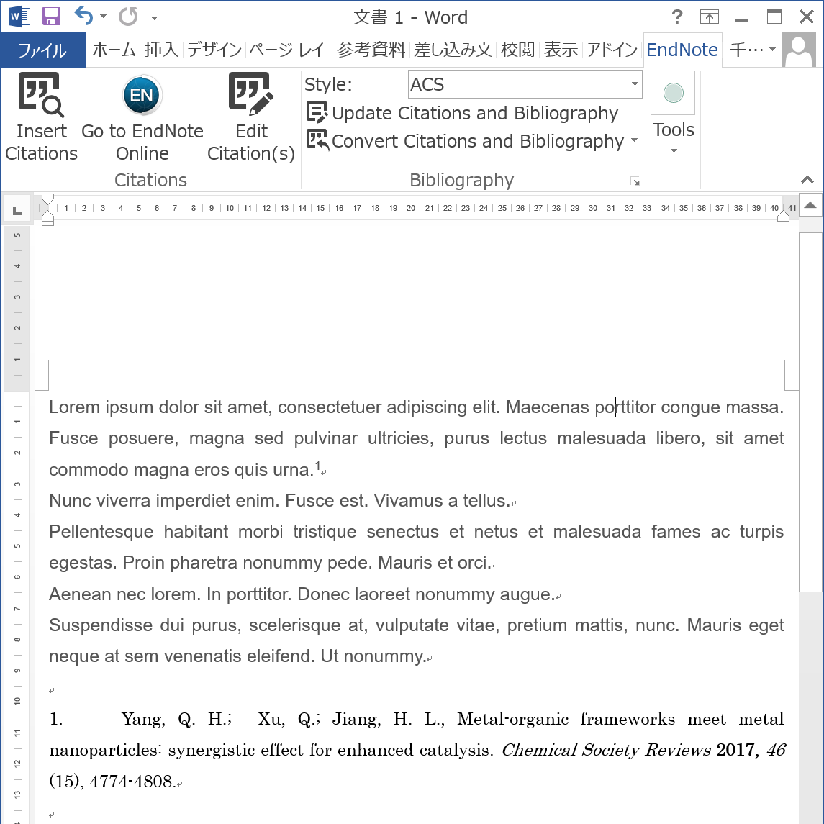
２）EndNote basic
文中に引用番号が，
下に文献リストが挿入される
引用スタイルは
「Style」で変更可能

Slide 10
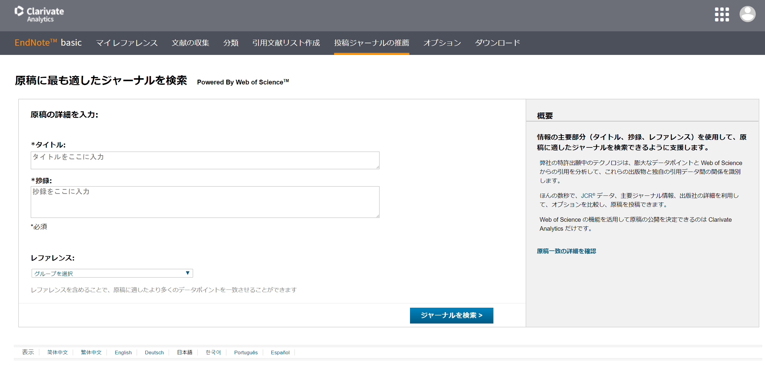
２）EndNote basic
Web of Scienceと連携して
タイトルと抄録，
レファレンスに用いた文献データをもとに
投稿先の候補をサジェスト

Slide 11
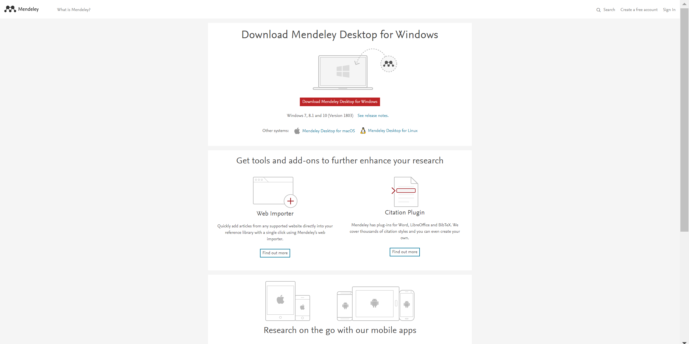
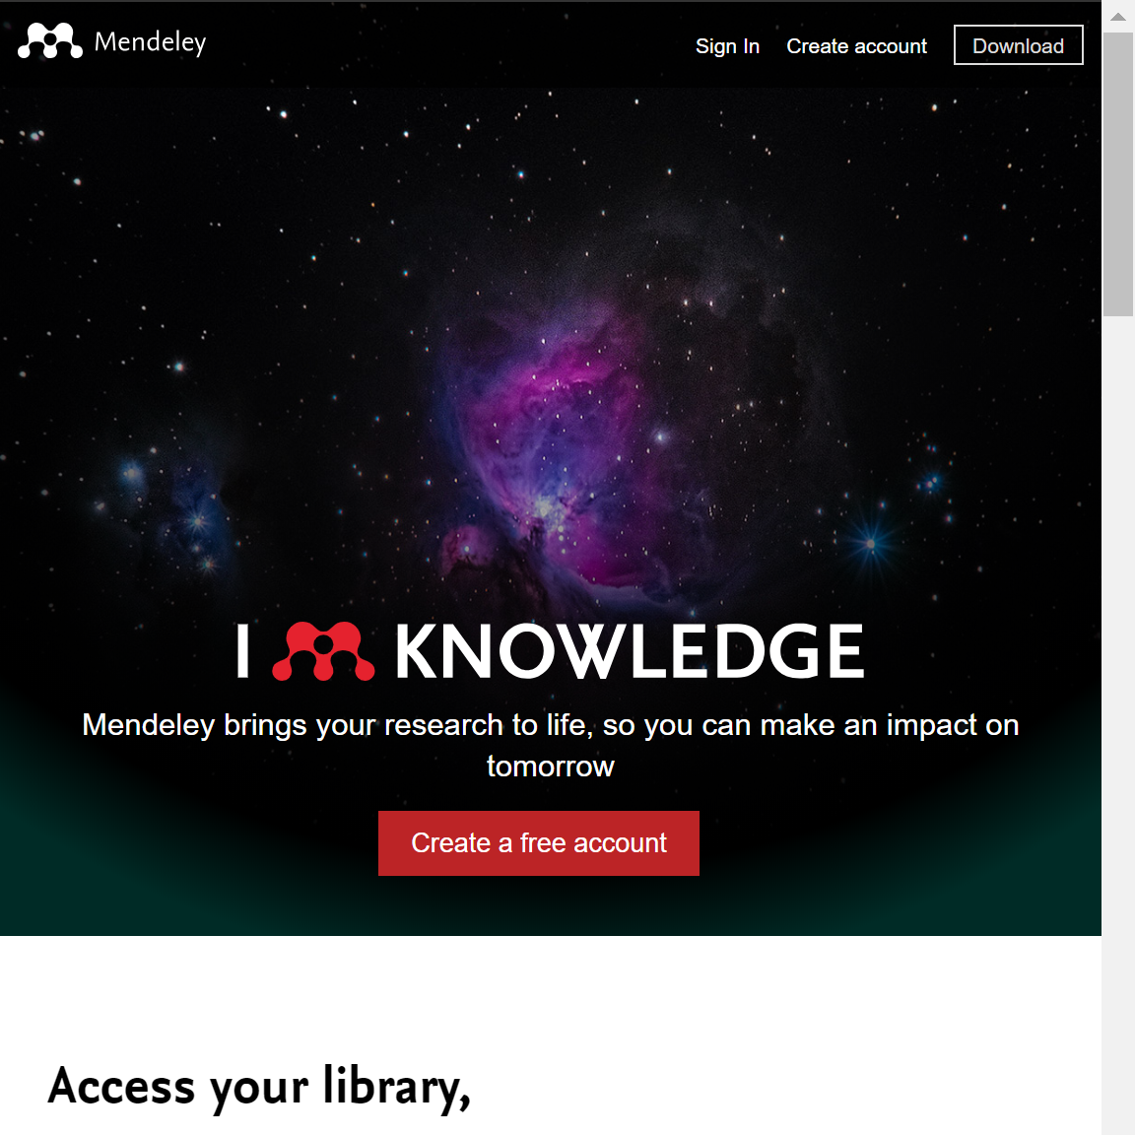
３）Mendeley
デスクトップ版
アカウント作成
取込ツール
出力ツール
モバイル版
https://www.mendeley.com

Slide 12
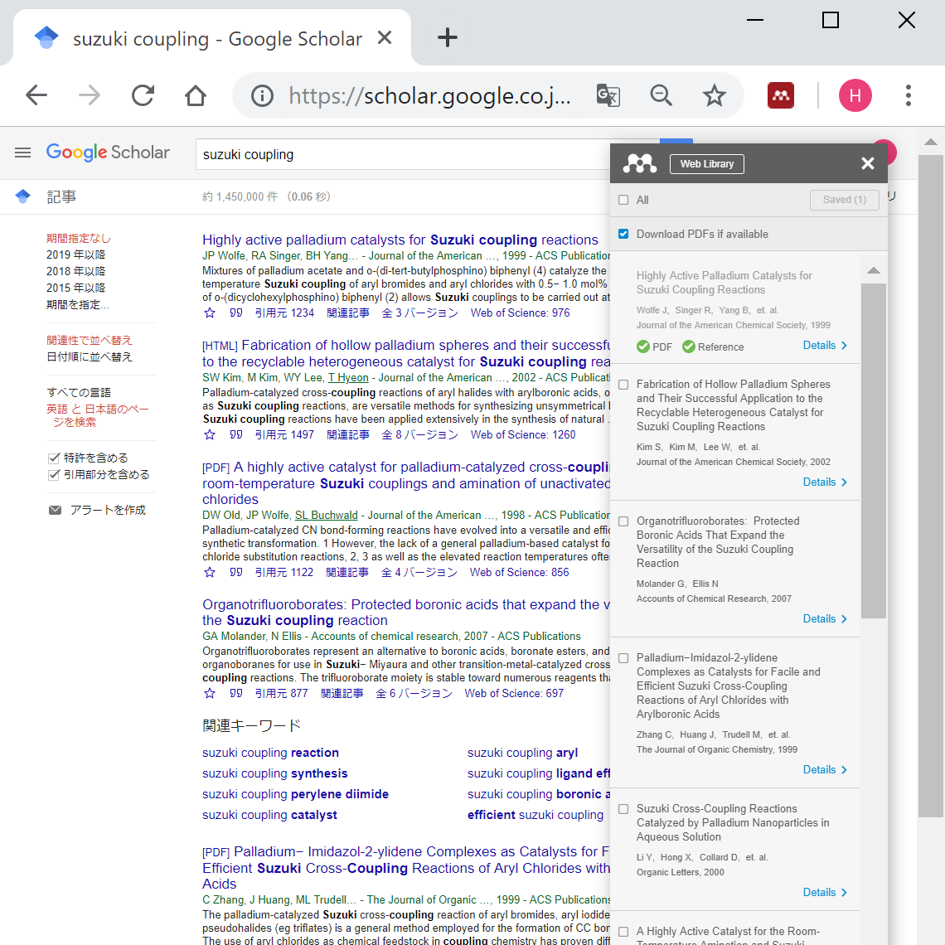
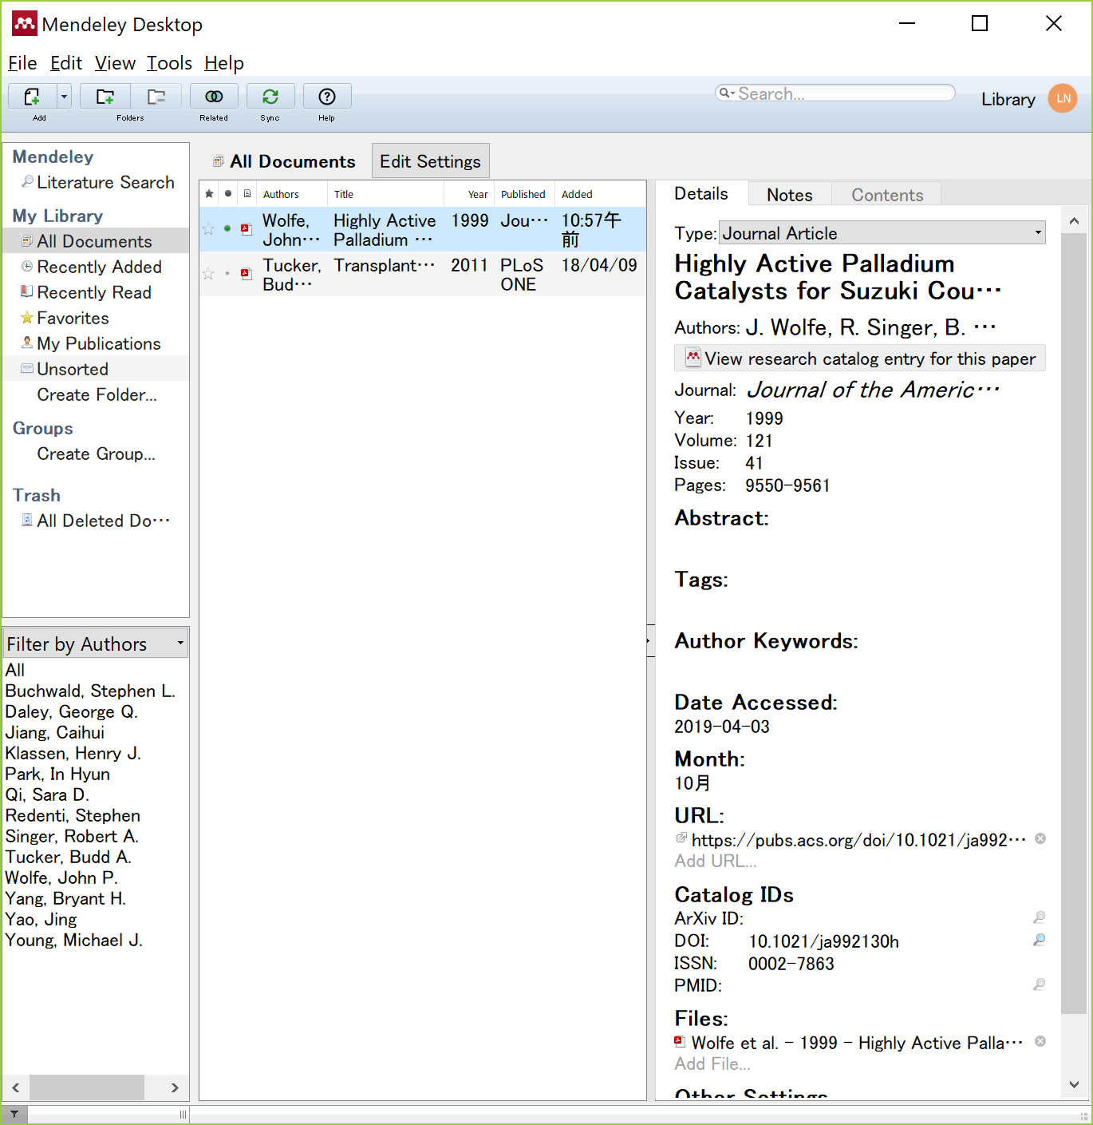


３）Mendeley
取込ツールから複数のデータの取込が可能
PDFも入手できれば同時に取込
デスクトップ版では
PDFの入ったフォルダごと
ドラッグ・アンド・ドロップで取込可能

Slide 13
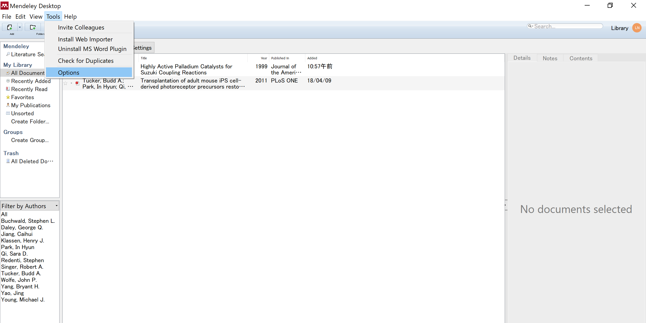
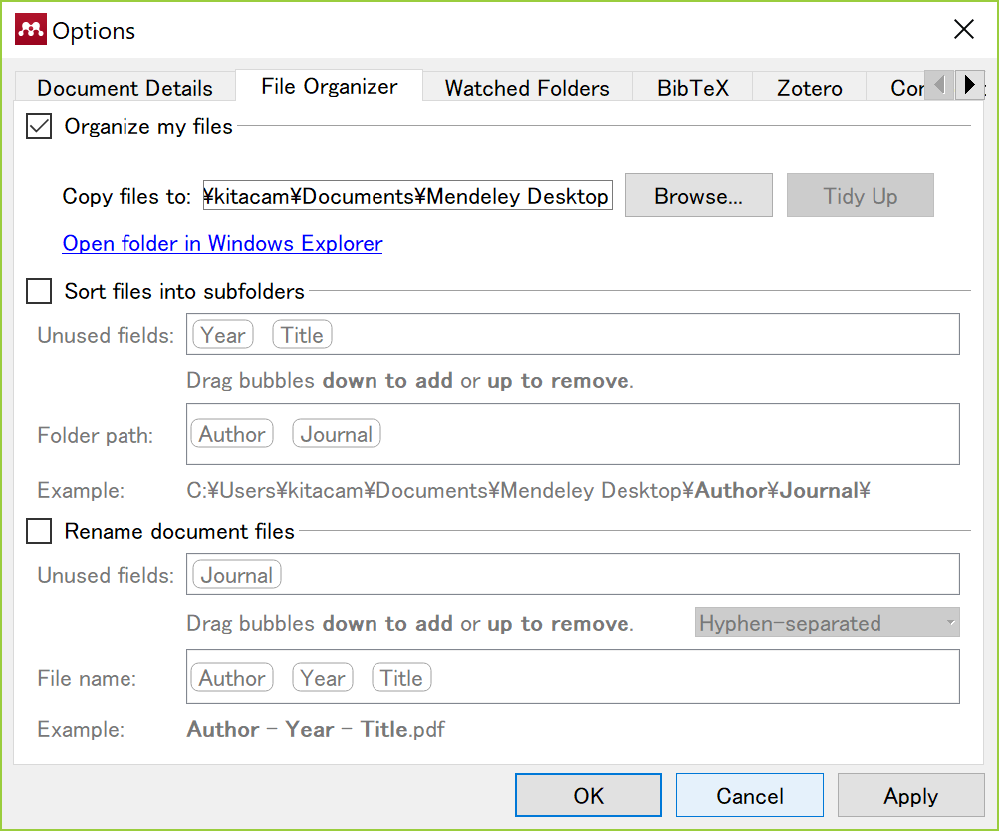
３）Mendeley
PDFは自分のコンピュータにも保存可能
※Mendeleyで文献データを削除するとPDFも削除される
RISファイル等の取込

Slide 14
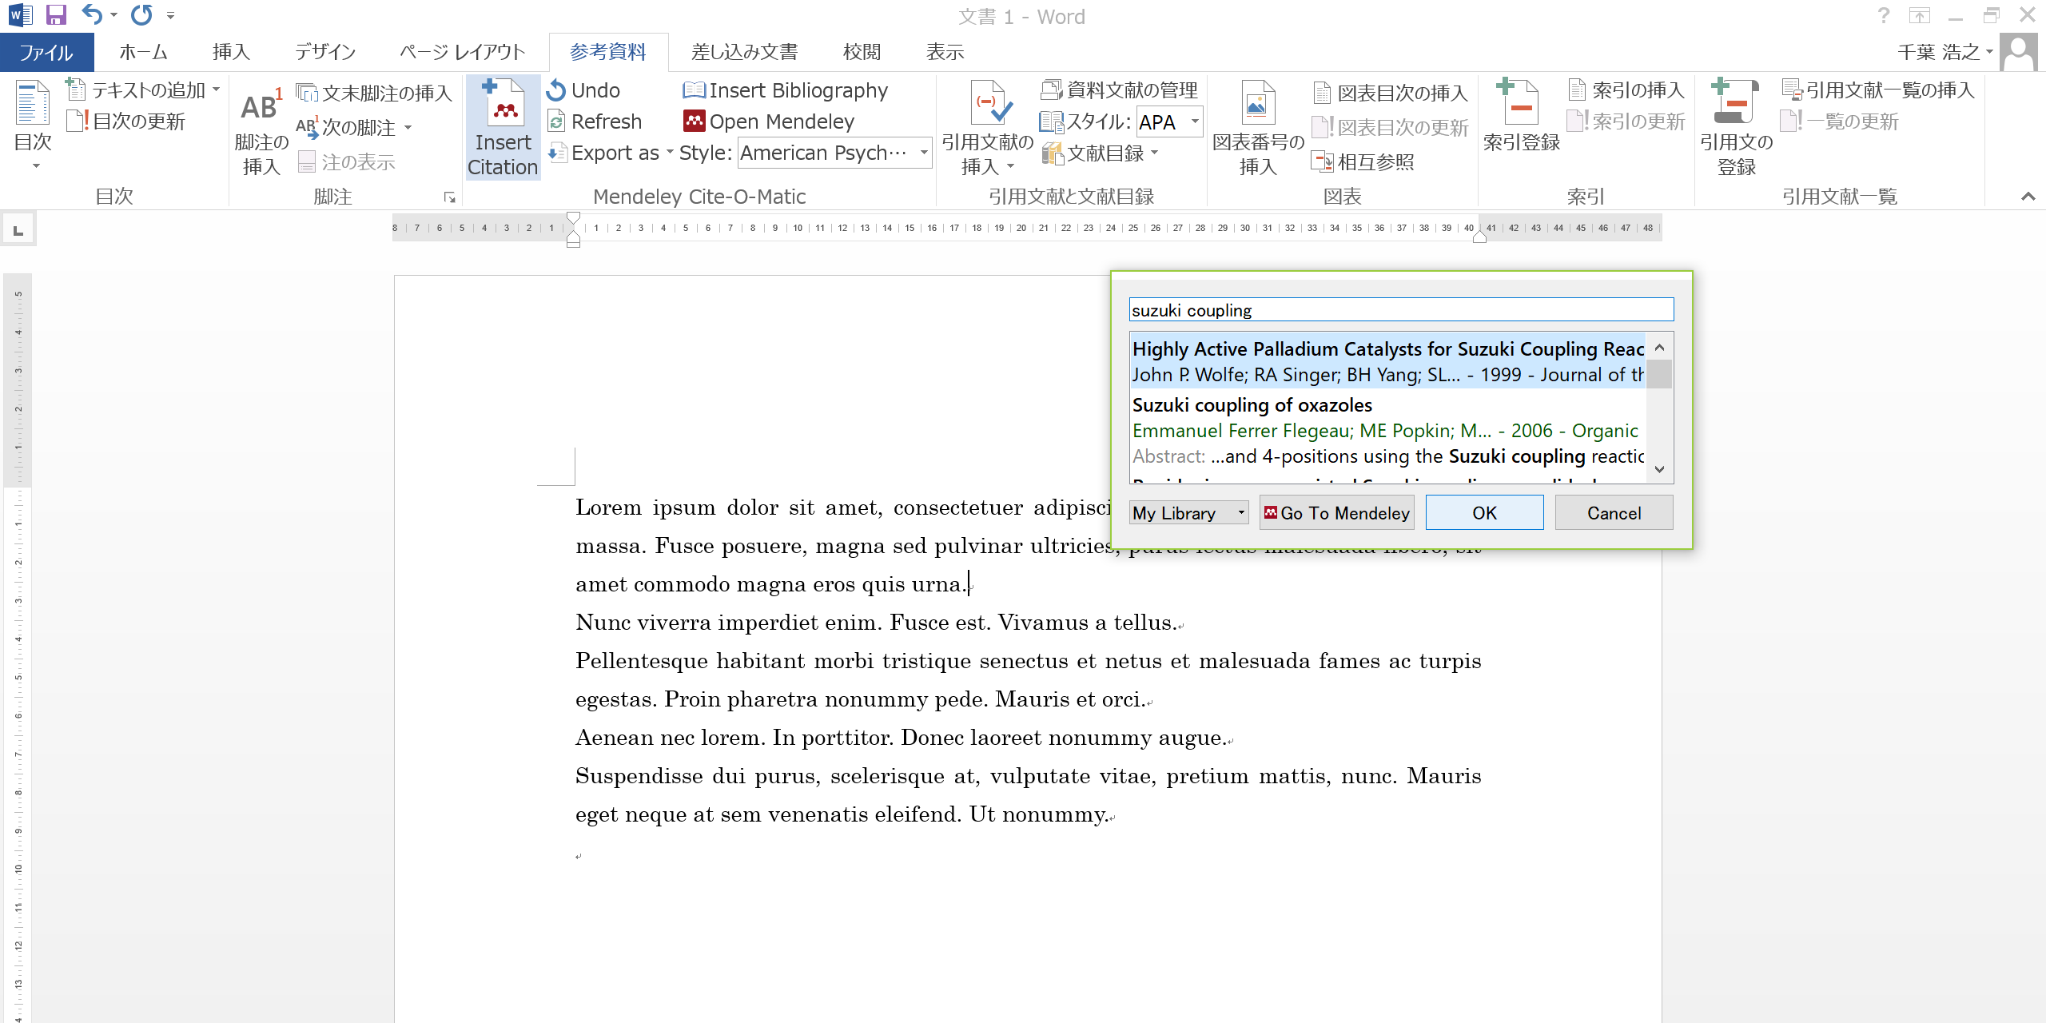
３）Mendeley
出力ツールがインストールされたWordで
「参考資料」タブを開き
引用を挿入したい場所で「Insert Citation」をクリックし
挿入したい文献をMendeleyから検索

Slide 15
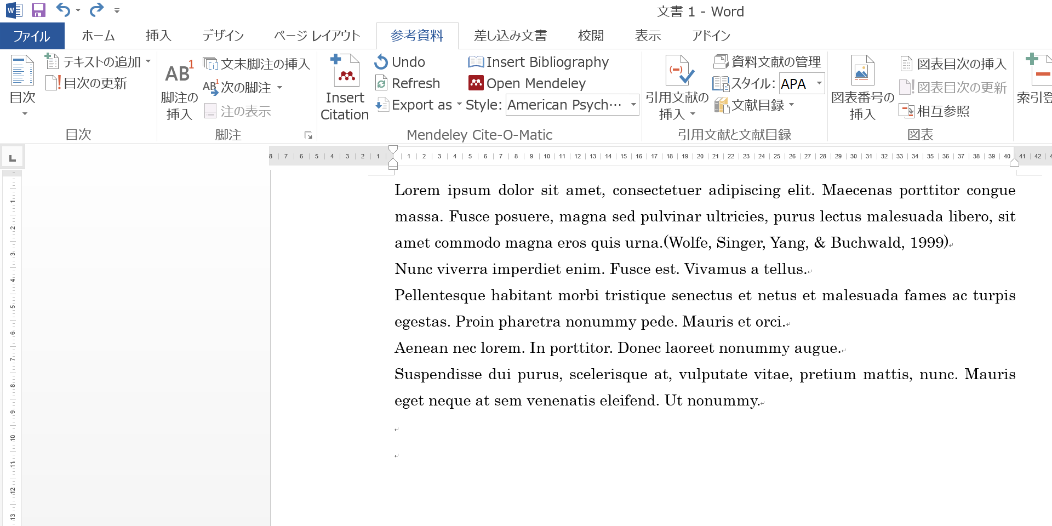
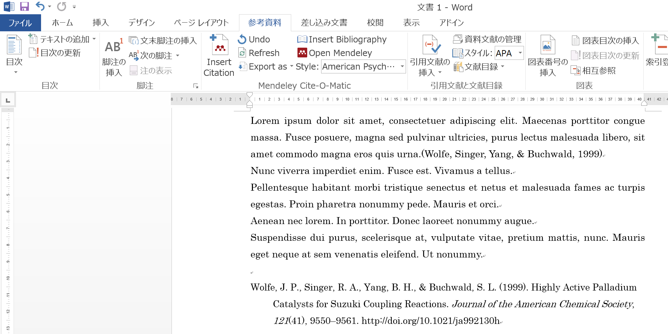
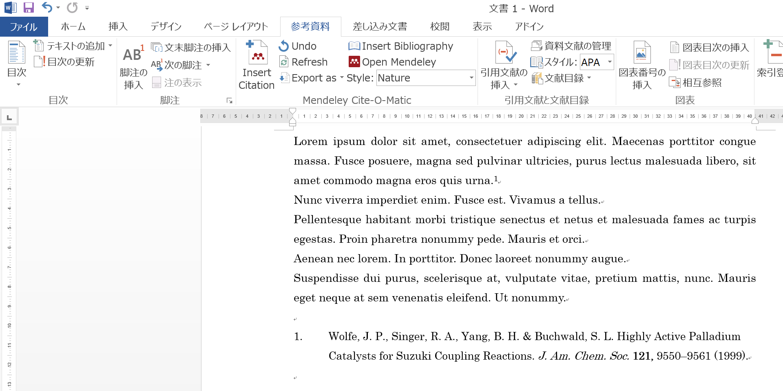
３）Mendeley
文中に引用番号が挿入される
文献リストを挿入するには
「Insert Bibliography」
引用スタイルは
「Style」で変更可能

Slide 16
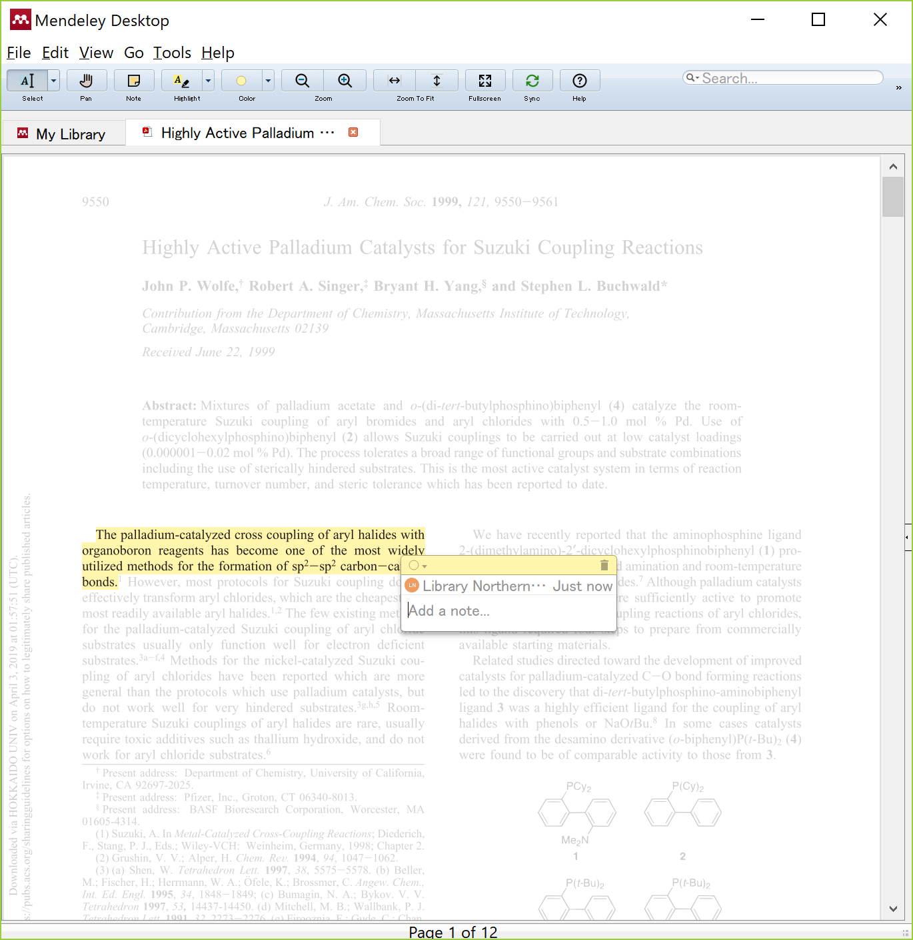
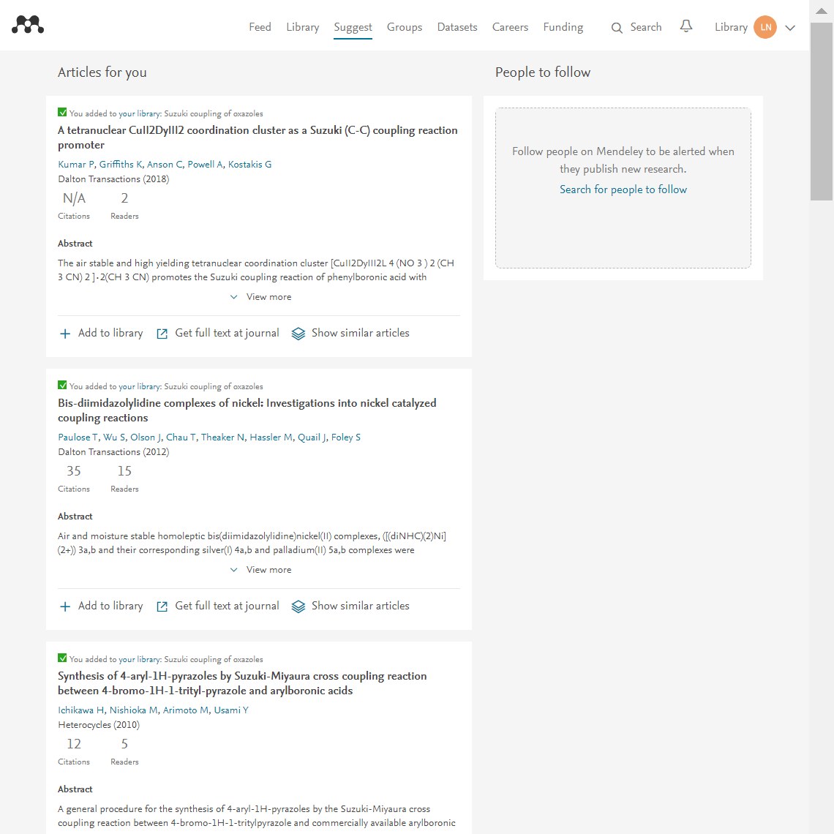
３）Mendeley
他のユーザーをフォロー
取り込んだ文献データに応じて
関連文献をサジェスト
PDFを読み
注釈を付けて
グループで共有
その他，様々なサービス

Slide 17
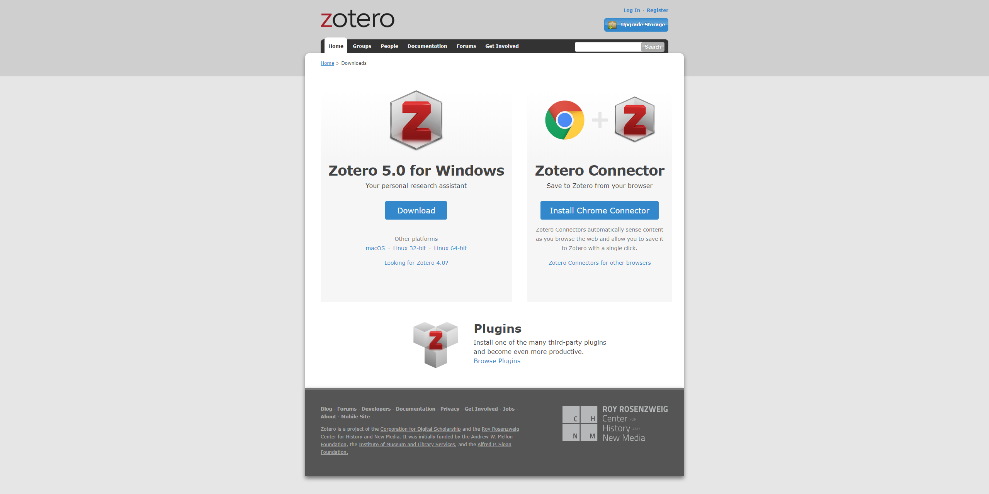
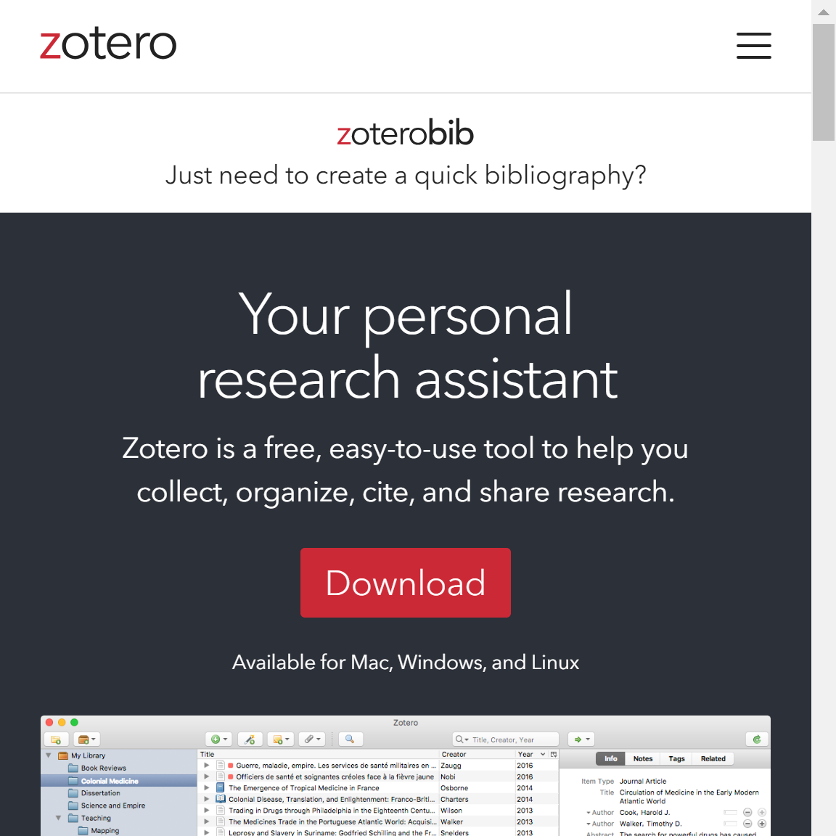
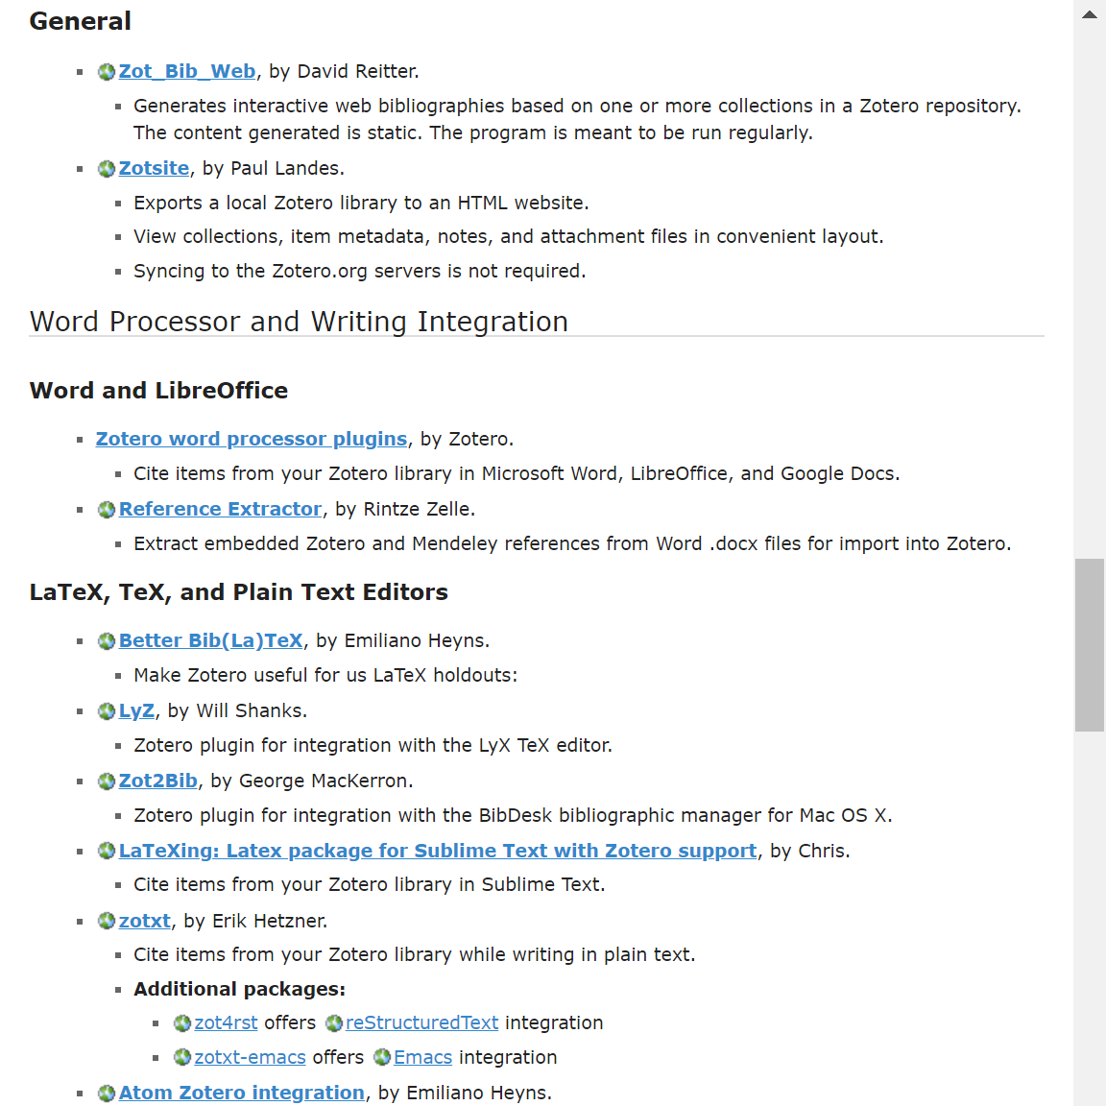
４）Zotero
デスクトップ版
取込ツール
出力ツール
https://www.zotero.org

Slide 18
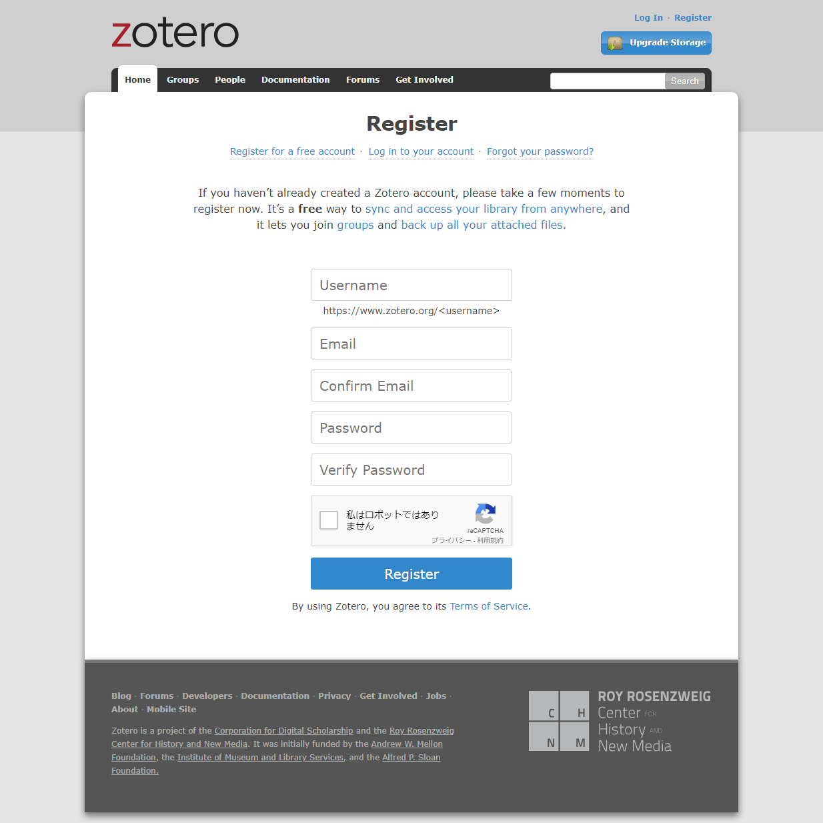
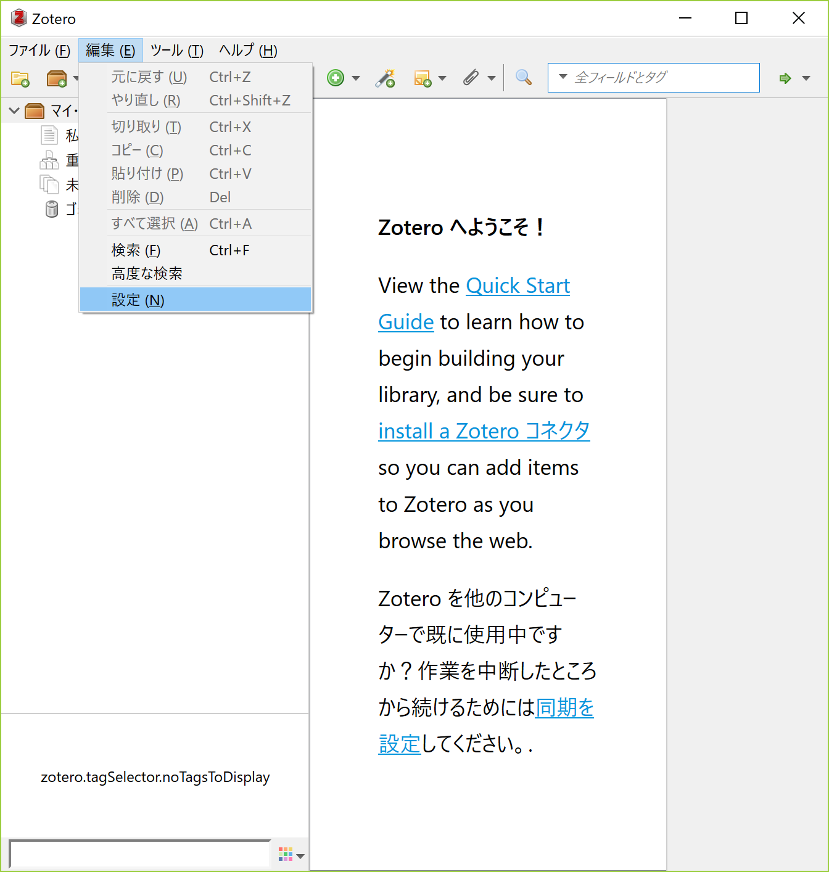
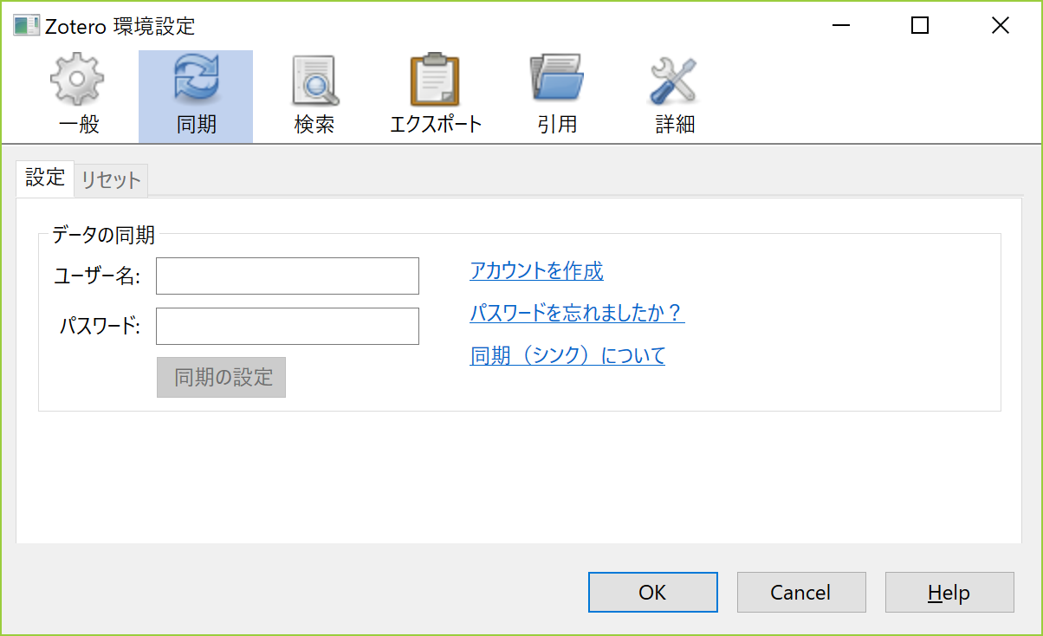
４）Zotero
作成したアカウントを
デスクトップ版にも設定
アカウント作成
https://www.zotero.org/user/register

Slide 19
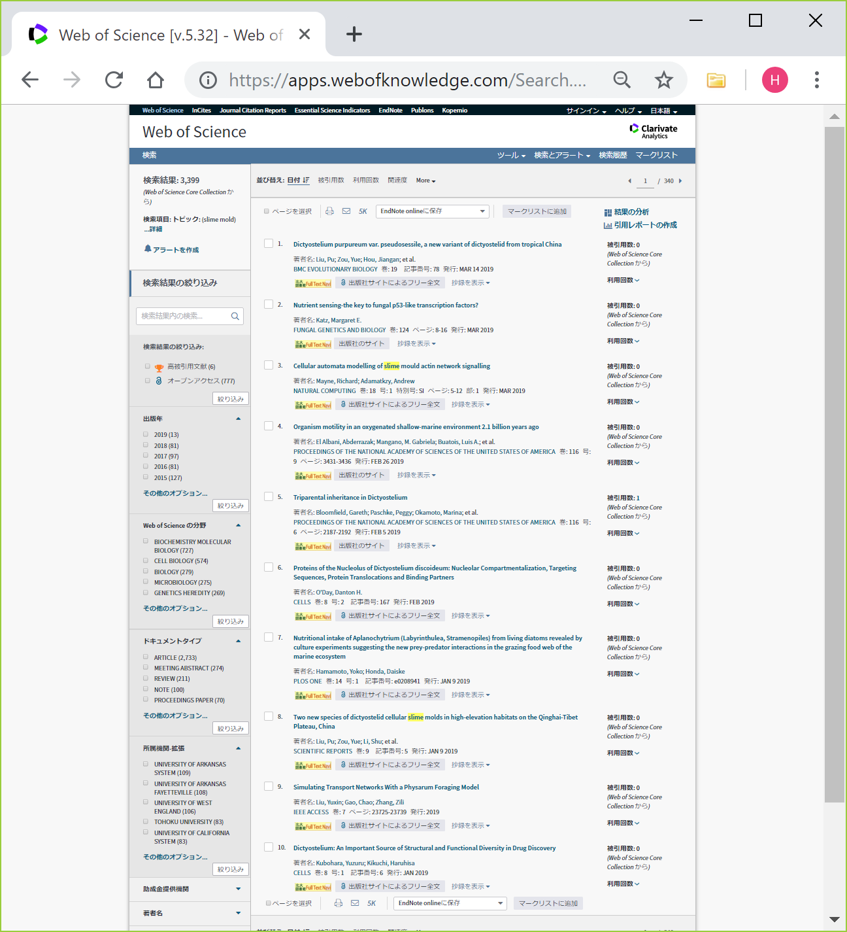
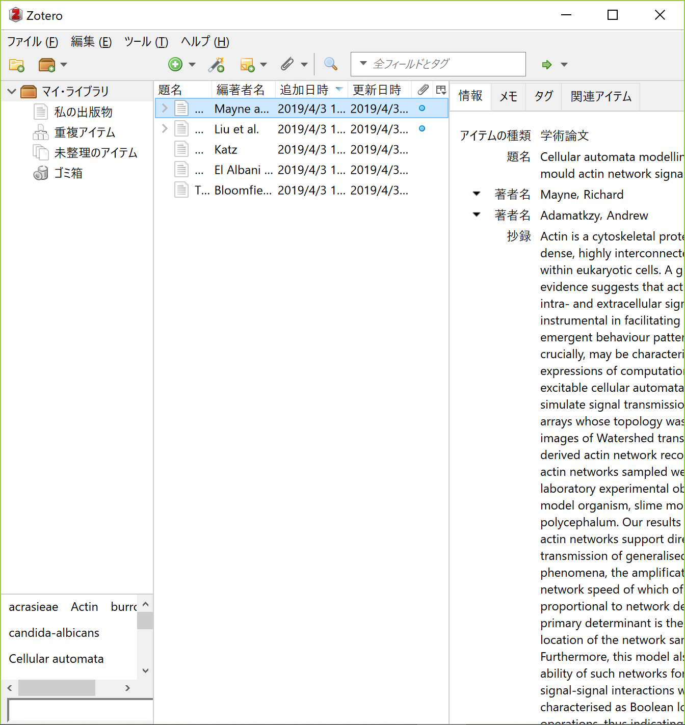
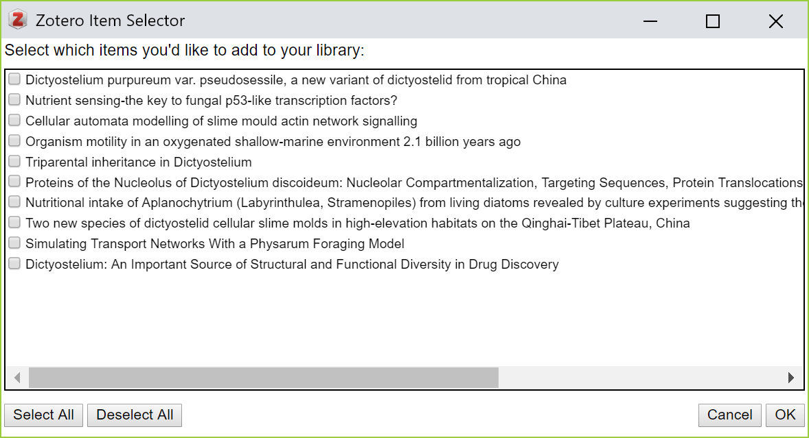
４）Zotero
取込ツールから複数のデータの取込が可能
PDFも入手できれば同時に取込
デスクトップ版では
PDFをドラッグ・アンド・ドロップで取込可能

Slide 20
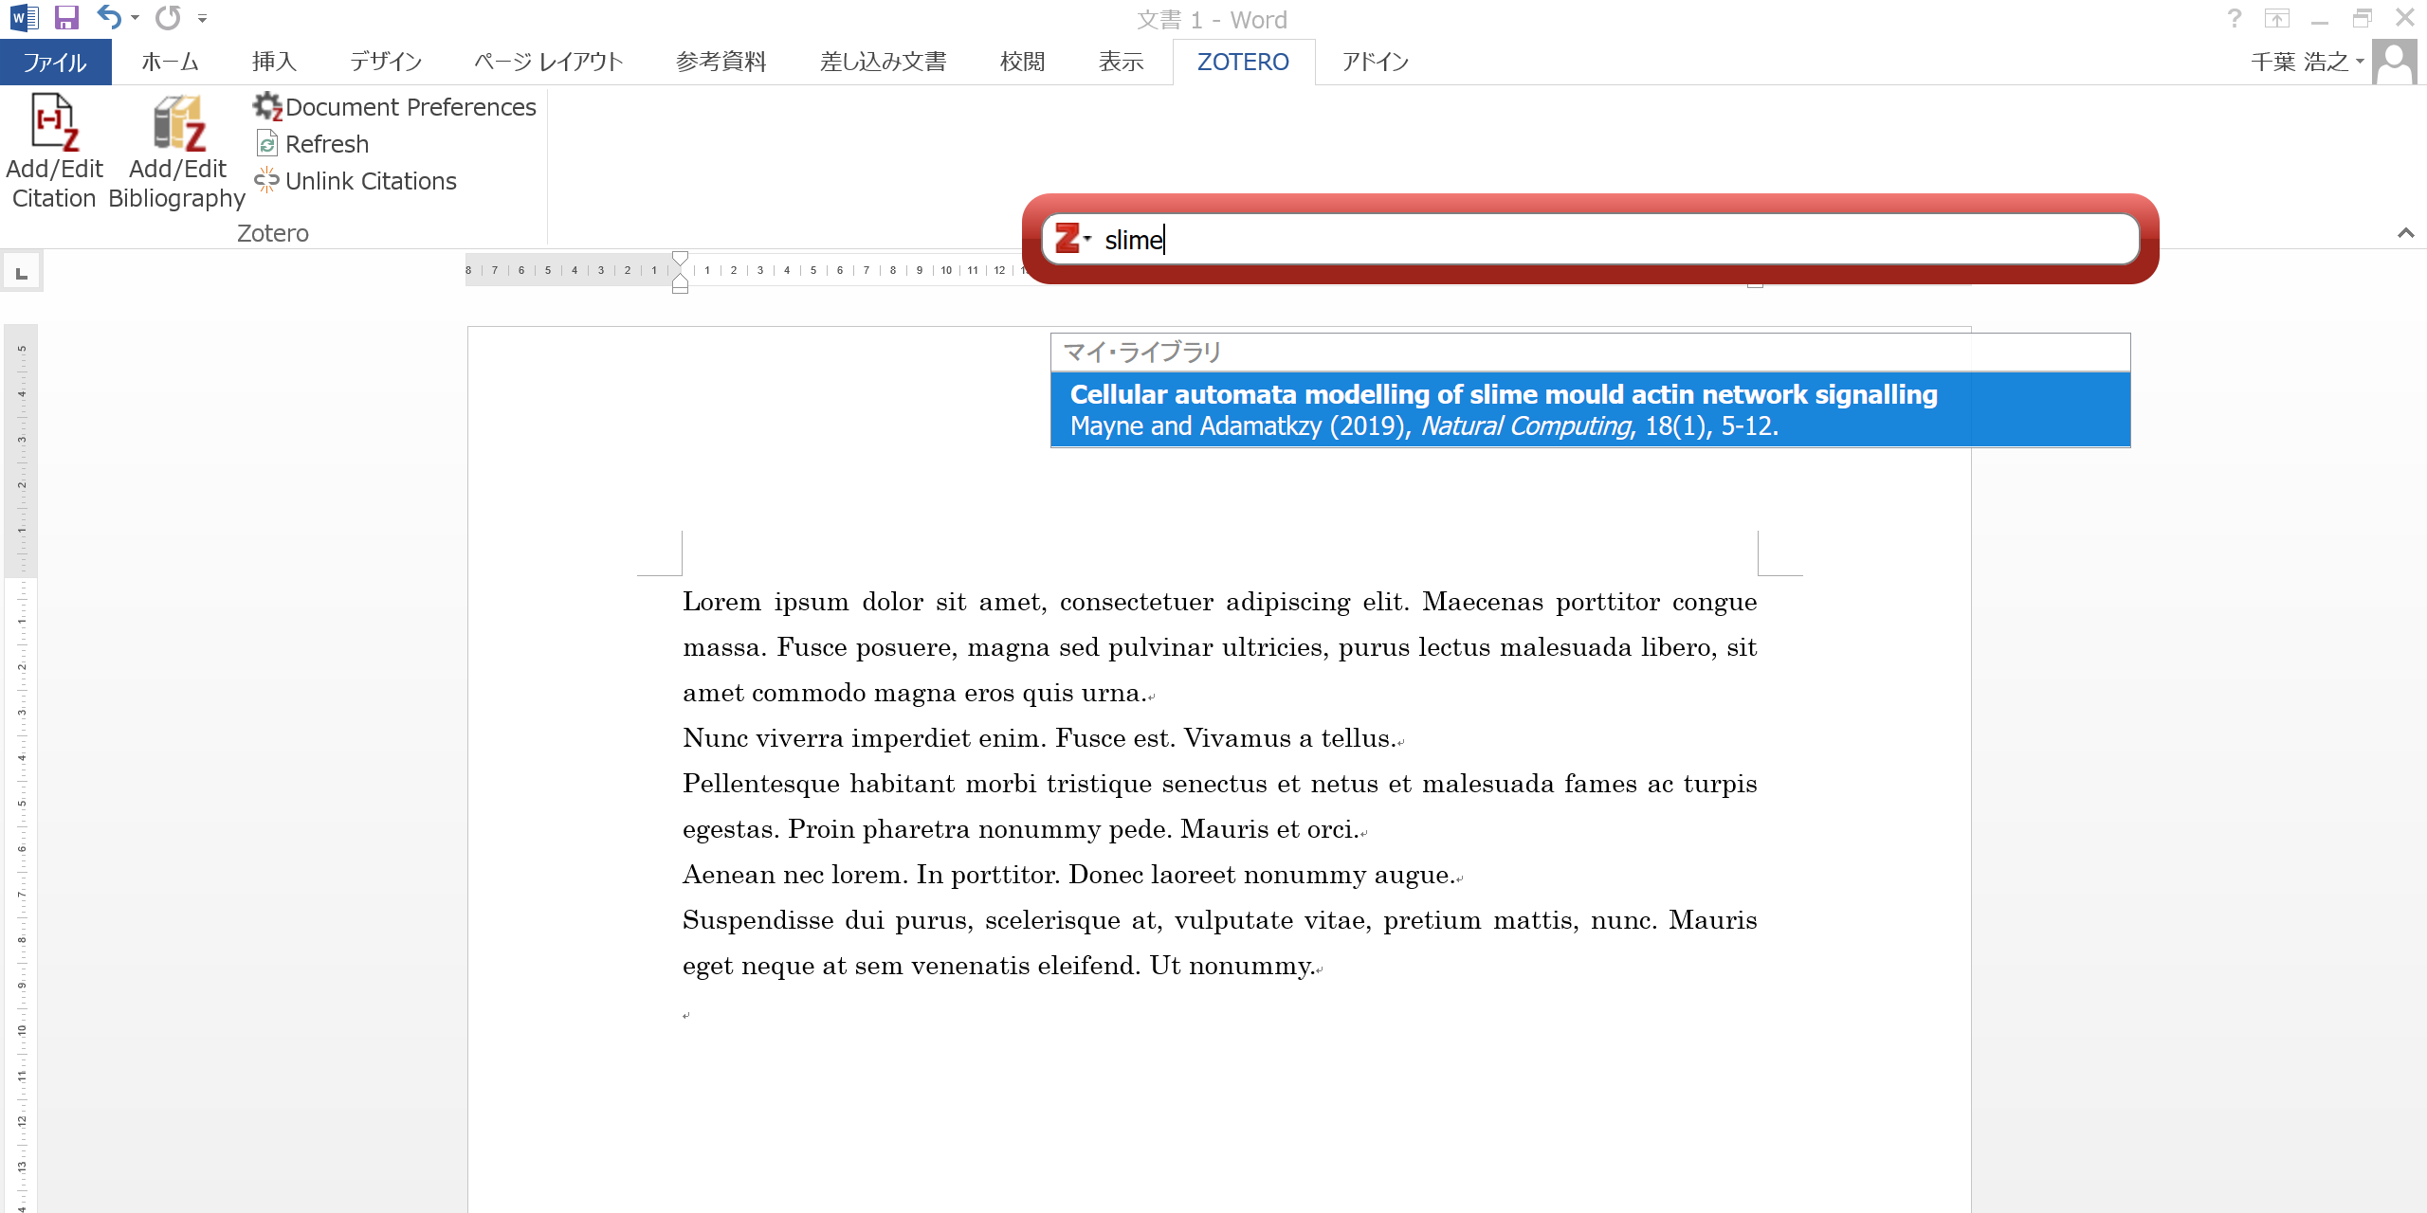

４）Zotero
出力ツールがインストールされたWordで
「ZOTERO」タブを開き
引用を挿入したい場所で「Add/Edit Citation」をクリックし
挿入したい文献をZoteroから検索

Slide 21
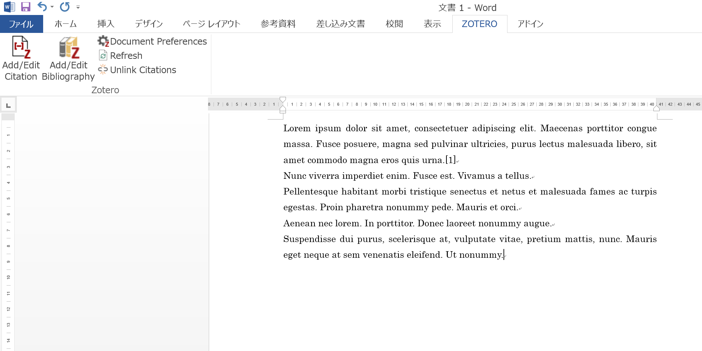
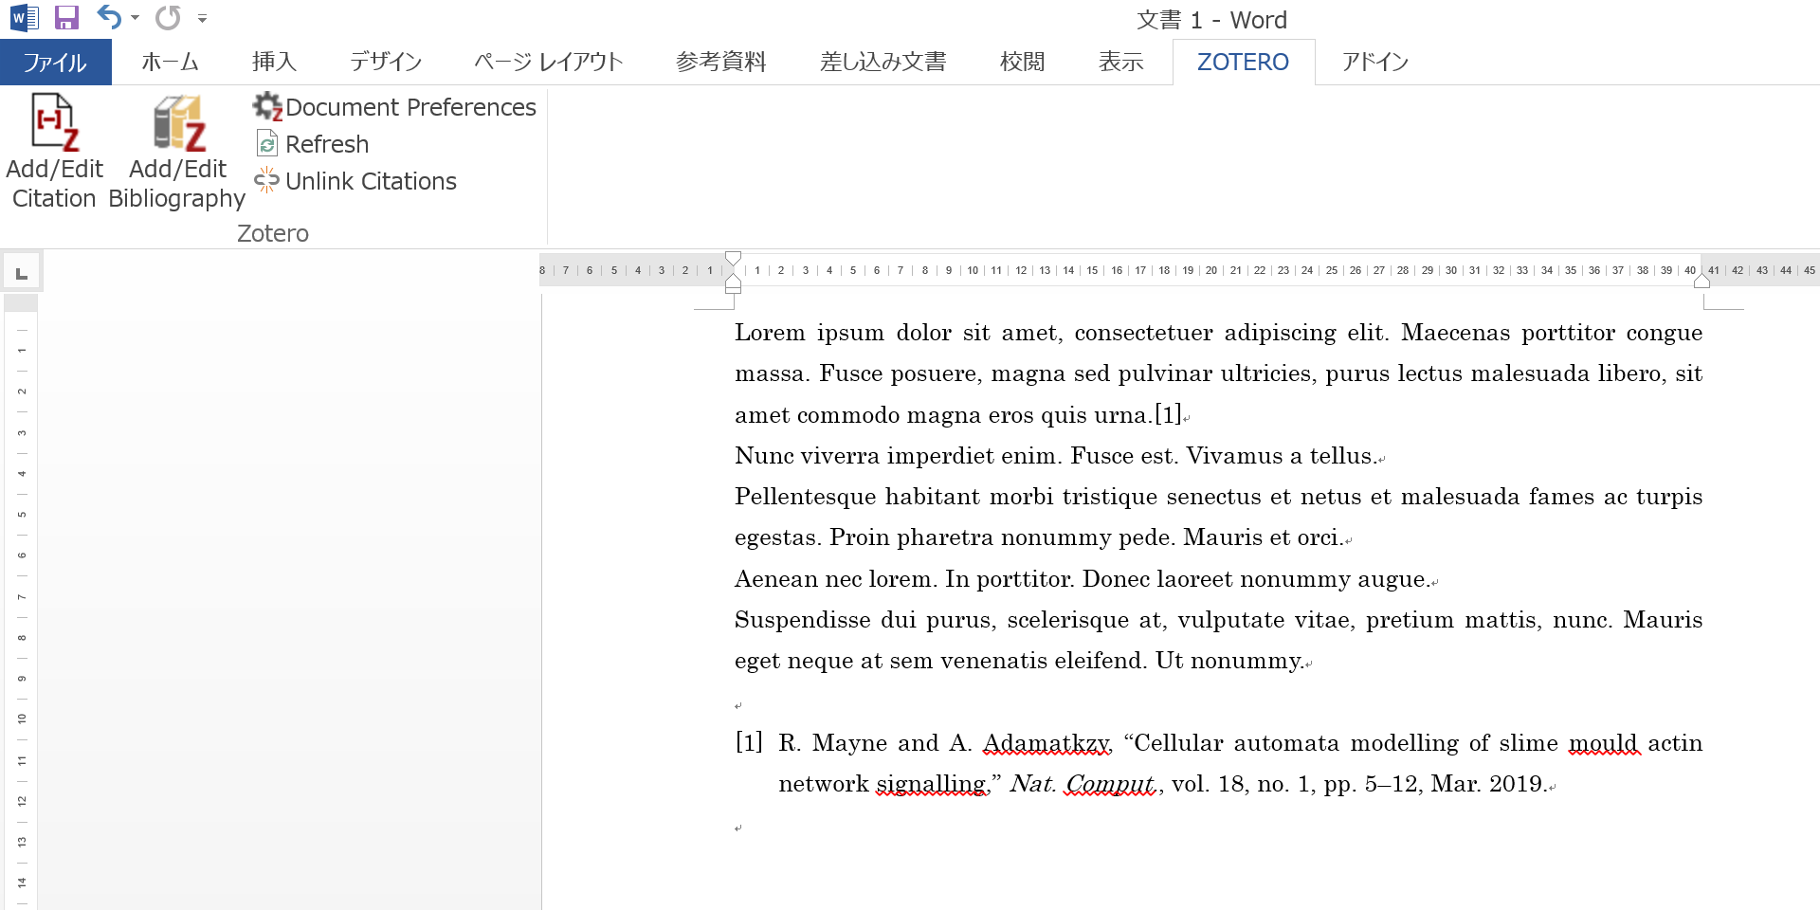
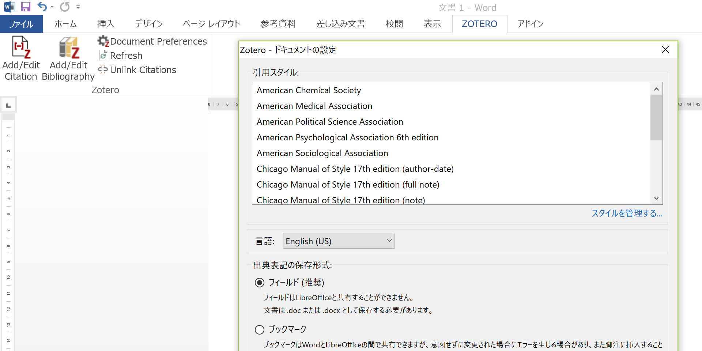
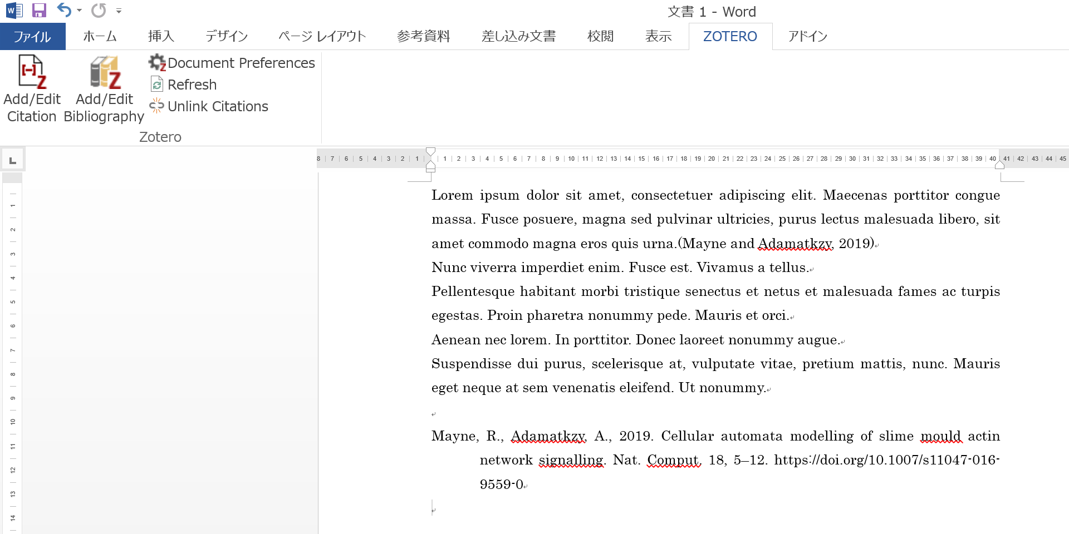
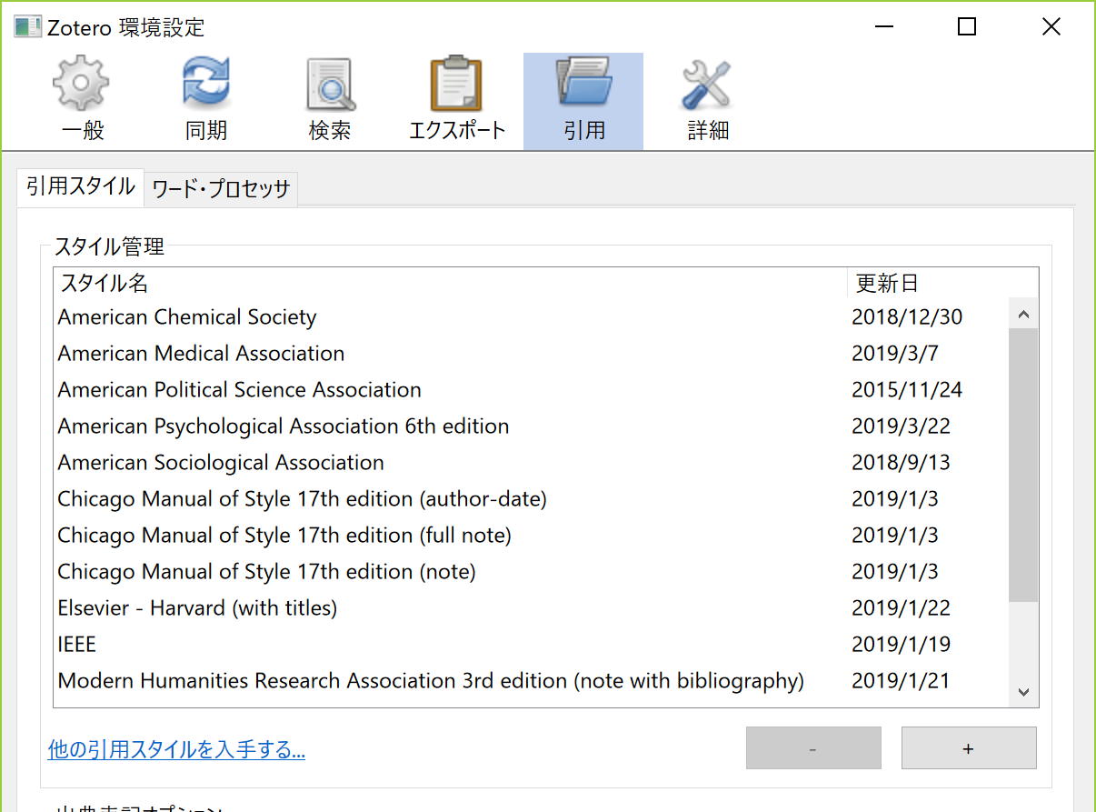
４）Zotero
文献リストを挿入するには
「Add/Edit Bibliography」
文中に引用番号が挿入される
引用スタイルを変更するには
「Document Preferences」

Slide 22
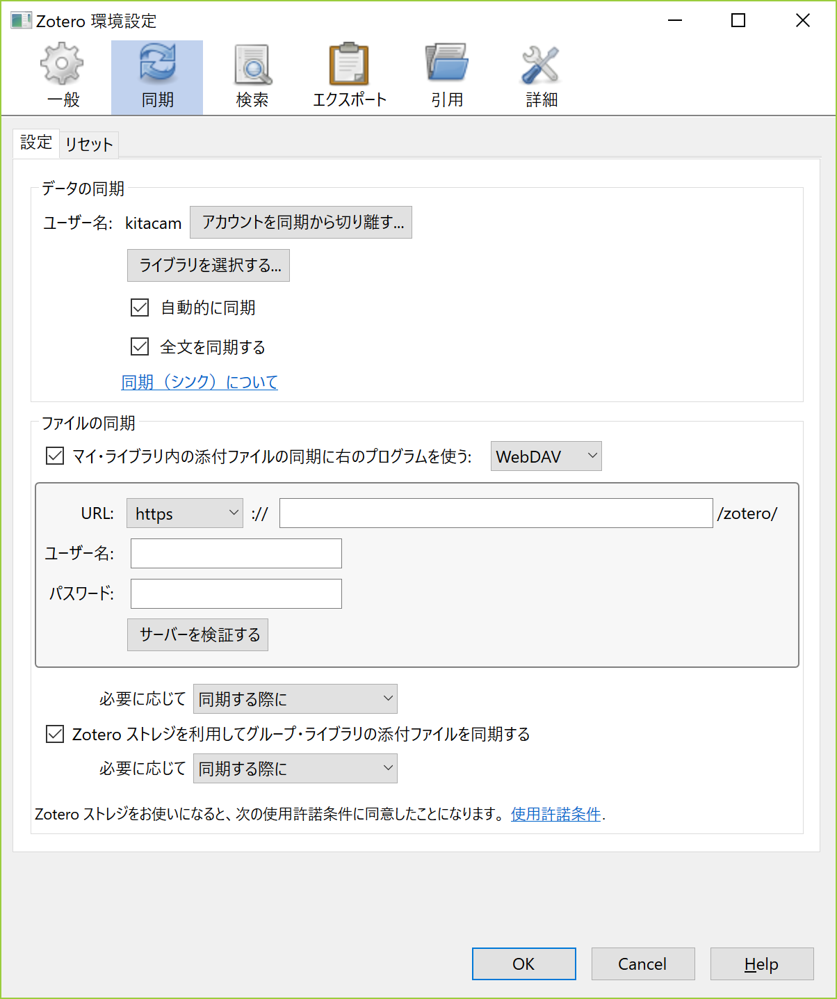
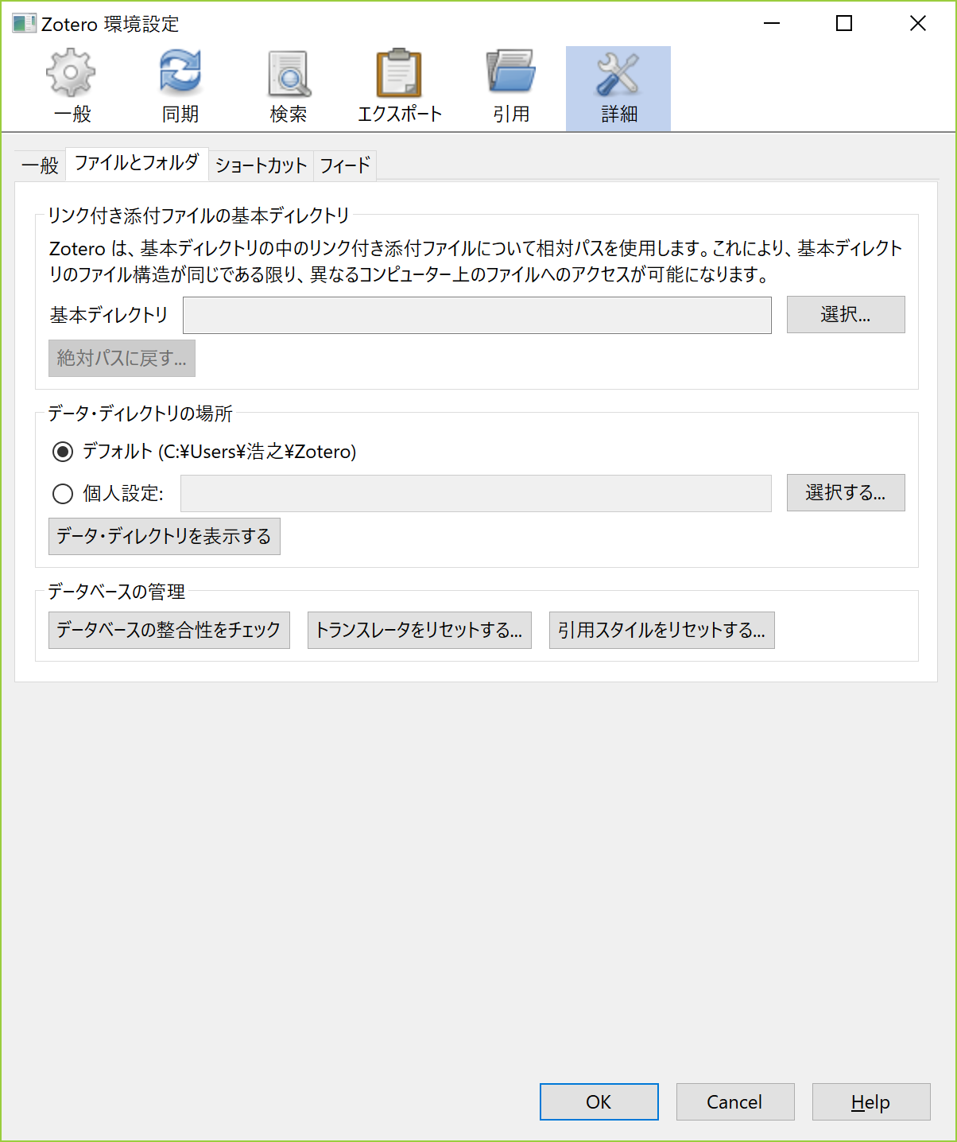
４）Zotero
Zoteroのストレージ
（無料は300MBまで）を使わずに
WebDAV対応のストレージに保存可能
※デスクトップ版 / 編集 / 設定 / 同期
ローカルコンピュータの
文献データ，PDFの同期先
※デスクトップ版 / 編集 / 設定 / 詳細

Slide 23
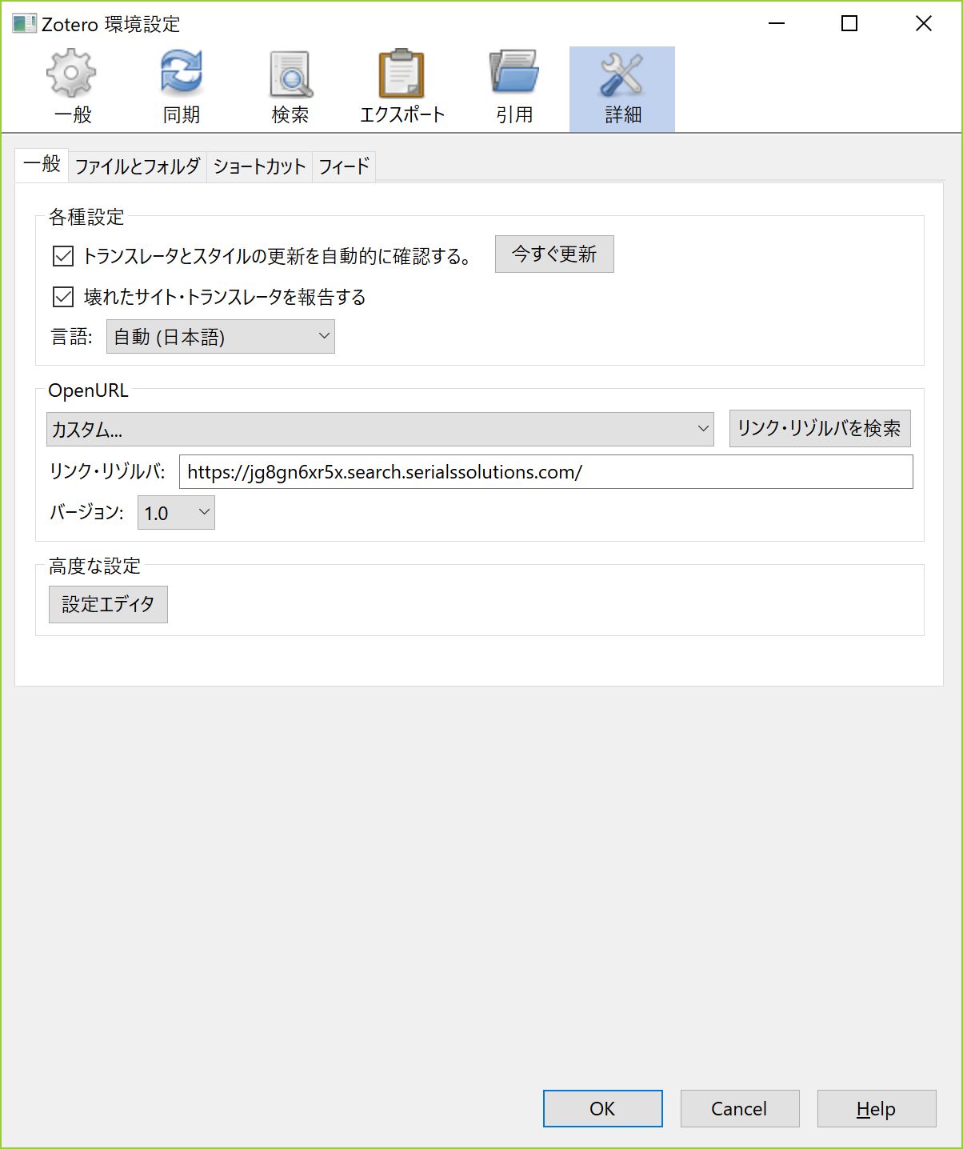
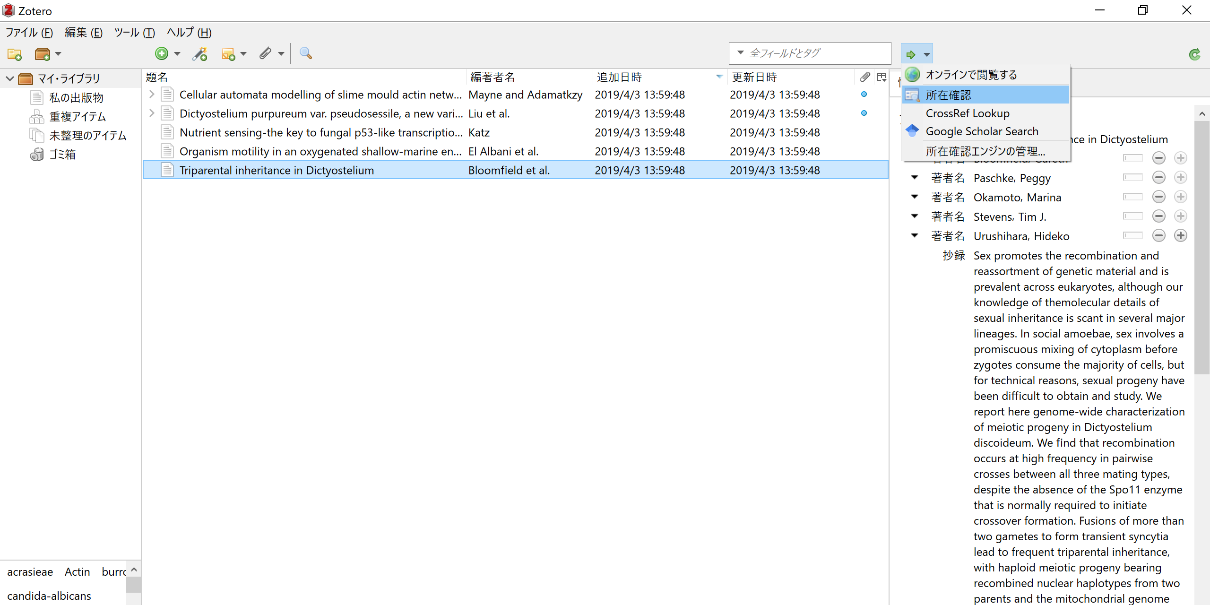
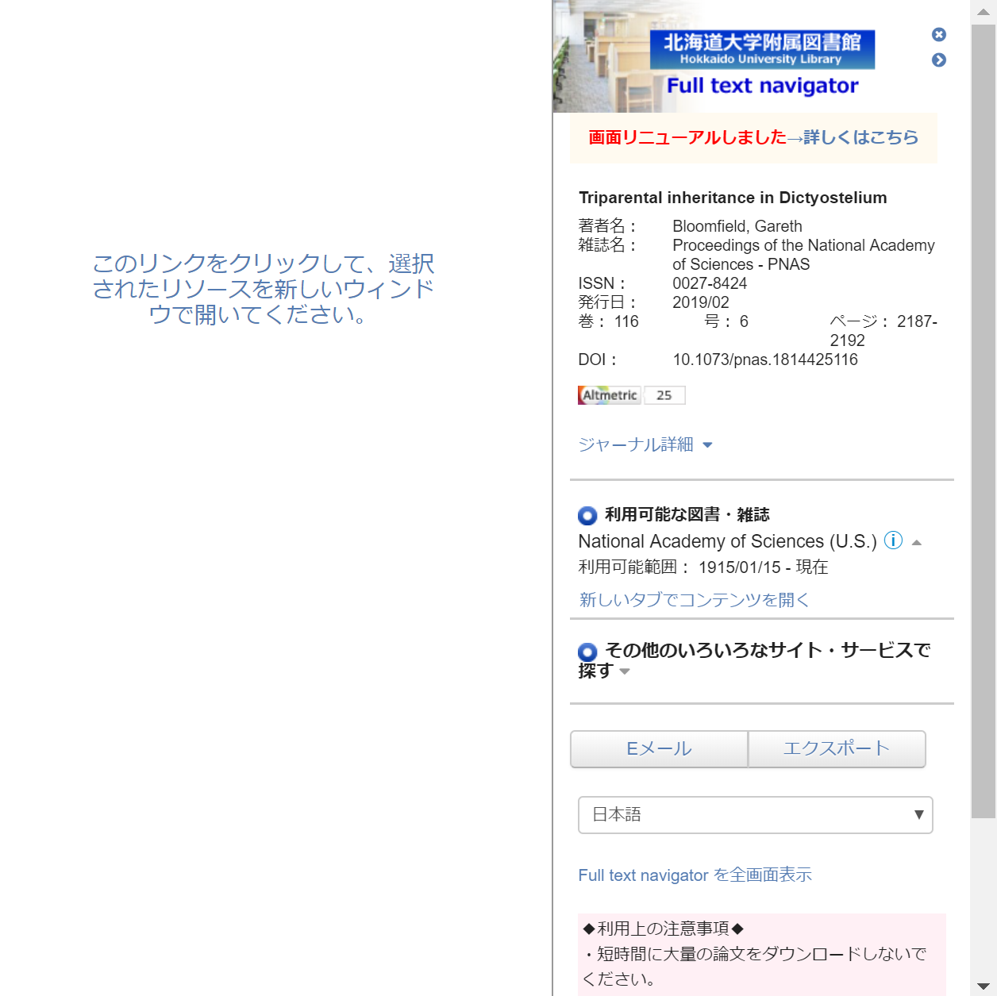
４）Zotero
北海道大学のリンク・リゾルバ
（ https://jg8gn6xr5x.search.serialssolutions.com/ ）
を設定すると，
PDFを取り込んでいないデータでもDOI等がセットされていれば
「所在確認」から本文の入手方法を提示
※デスクトップ版 / 編集 / 設定 / 詳細

Slide 24
５）情報源と注意点
EndNote basic
https://clarivate.jp/wp-content/uploads/2017/10/enw_qrc_jp.pdf [日本語 PDF]
https://clarivate.libguides.com/endnote_training/endnote_online [英語]
Mendeley
https://www.elsevier.com/ja-jp/solutions/mendeley/mendeley-guide [日本語]
Zotero
https://www.zotero.org/support/ja/start [日本語]
使用するソフトを変更する際はPDFの移し忘れに注意

Slide 25
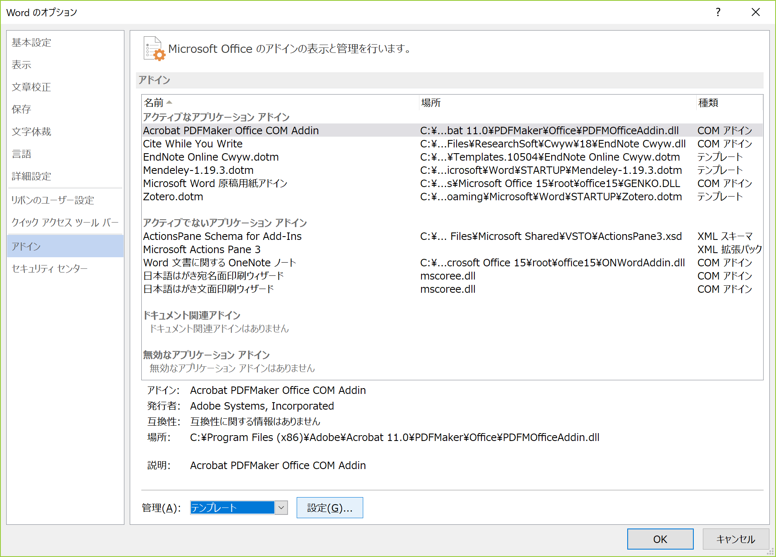
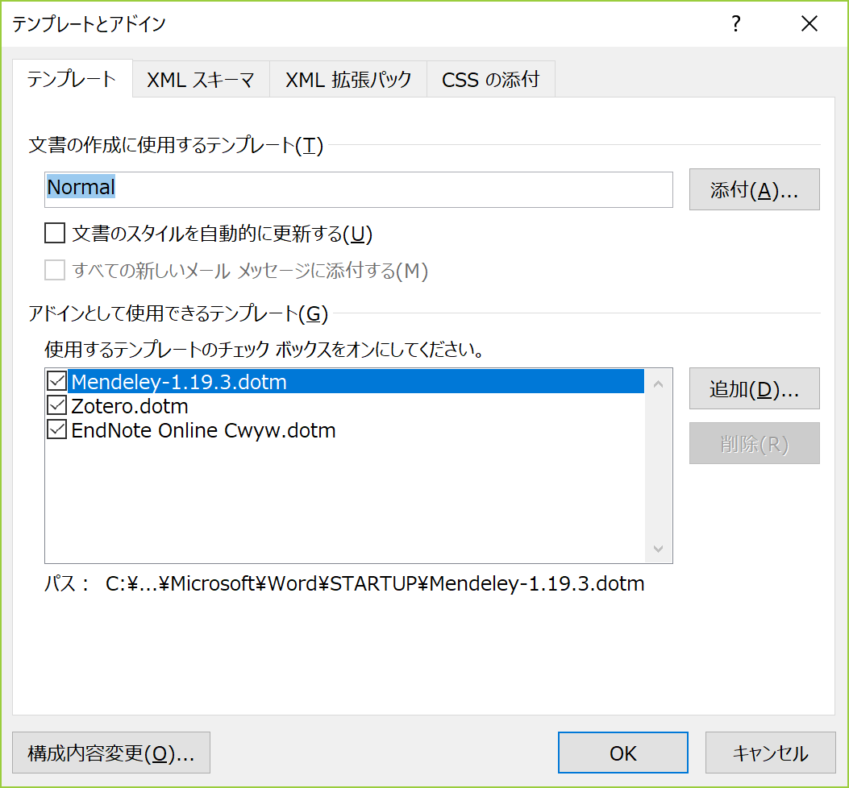
５）情報源と注意点
複数の出力ツールをインストールしていると
それらがコンフリクトすることがあるため
使わないものは無効化する
※Word / ファイル / オプション

Slide 26
TRY
LATER
AND
ASK
ME
ANYTIME:
kitacam@lib.hokudai.ac.jp

